Slide 1
Požarna preventiva
Tečaj Mladinec II

Slide 2
Zakon o varstvu pred požarom
01

Slide 3
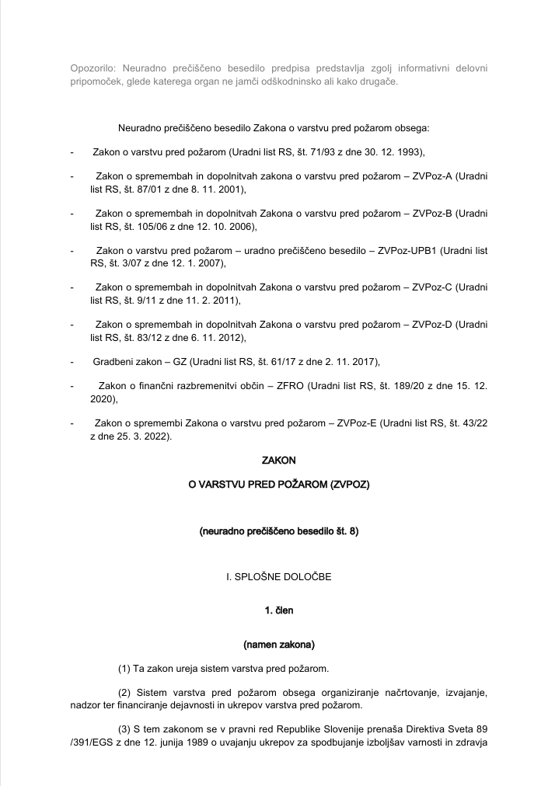
Namen zakona
Ureja sistem varstva pred požarom
Cilj dejavnosti in ukrepov varstva pred požarom je varovanje ljudi, živali, premoženja in okolja pred požarom in eksplozijo
Dejavnosti varstva pred požarom so raziskovanje, izobraževanje in usposabljanje, načrtovanje ukrepov varstva pred požarom, nadziranje, požarno zavarovanje, gasilstvo, tehnični nadzor vgrajenih sistemov požarne zaščite, dimnikarstvo, požarno varovanje premoženja in druge.

Slide 4
Načela varstva pred požarom
Načelo celovitosti
  Država, občine in druge samoupravne lokalne skupnosti zagotavljajo celovit sistem varstva pred požarom s sprejemanjem predpisov, načrtovanjem in izvajanjem ukrepov, nadzorom, politiko financiranja in drugimi ukrepi.
Načelo zaščite
  Osnovni namen predpisanih ukrepov varstva pred požarom je zagotavljanje zaščite življenja in zdravja ljudi, živali in premoženja.
Načelo zaščite sosedovega premoženja
  Predpisani ukrepi varstva pred požarom morajo preprečevati širjenje požara na sosedovo premoženje.
Načelo odgovornosti
  Vsak je v skladu z zakonom kazensko in odškodninsko odgovoren za neizvajanje ukrepov varstva pred požarom ter za posledice, ki zaradi tega nastanejo.
Načelo preventive
  Ukrepi varstva pred požarom morajo biti načrtovani in izvedeni tako, da čim bolj preprečijo nastanek požara, ob požaru pa omejijo njegovo širjenje.
Načelo spodbujanja
  Država in lokalne skupnosti so dolžne spodbujati razvoj požarno nenevarnih tehnologij in takih posegov v prostor, ki zmanjšujejo ali preprečujejo nastanek požarov.
Načelo javnosti
  Javnost ima pravico biti obveščena o dejavnostih in drugih zadevah varstva pred požarom. Podatki o stanju in varstvu pred požarom so javni.
  Državni organi in organi lokalne skupnosti obveščajo javnost in dajejo podatke v skladu s tem zakonom in drugimi predpisi.

Slide 5
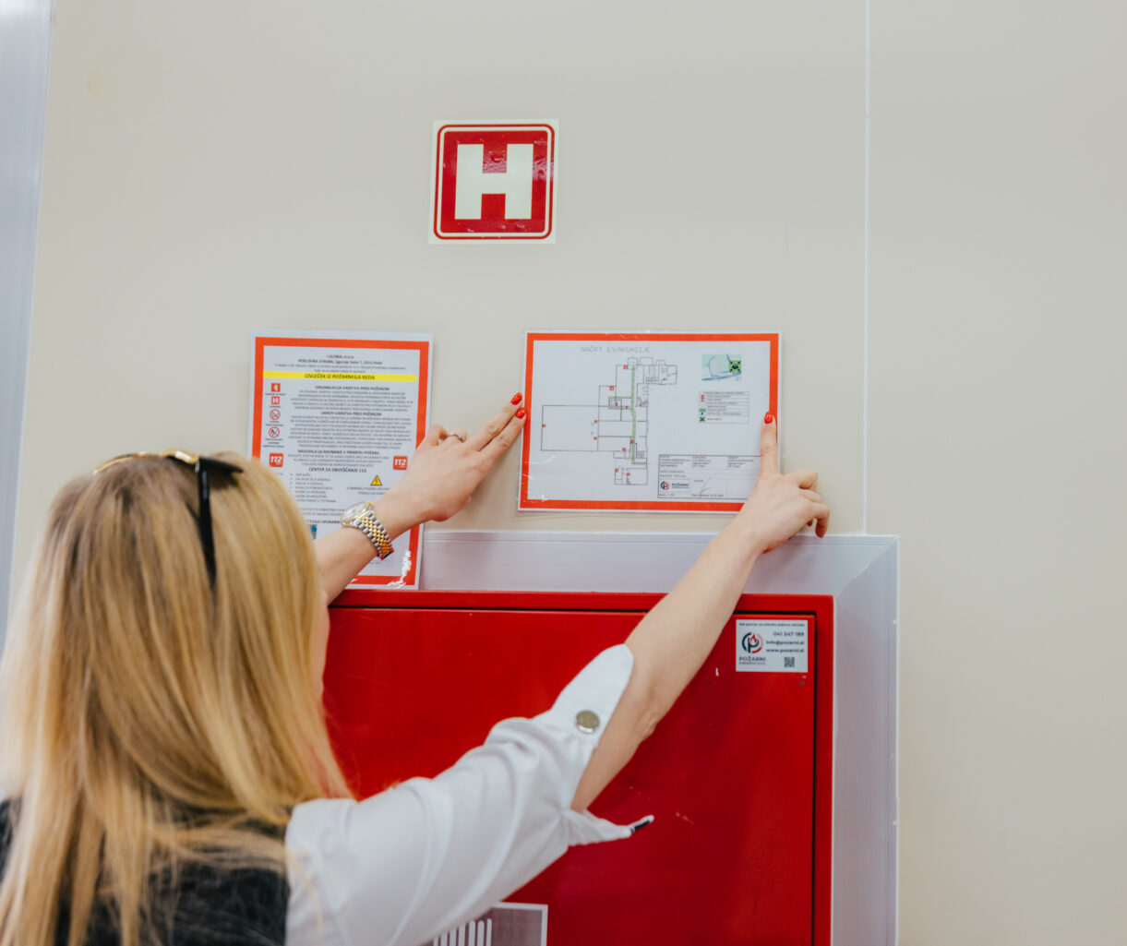
Usposabljanje zaposlenih za varstvo pred požarom
Delodajalec mora poskrbeti, da je vsak, ki je redno ali začasno oziroma občasno zaposlen pri njem, usposobljen za varstvo pred požarom ob:
nastopu dela;
premestitvi na drugo delovno mesto;
začetku opravljanja drugega dela;
spremembi ali uvajanju nove delovne opreme;
spremembi in uvajanju nove tehnologije.

Slide 6
Ukrepi varstva pred požarom
02

Slide 7
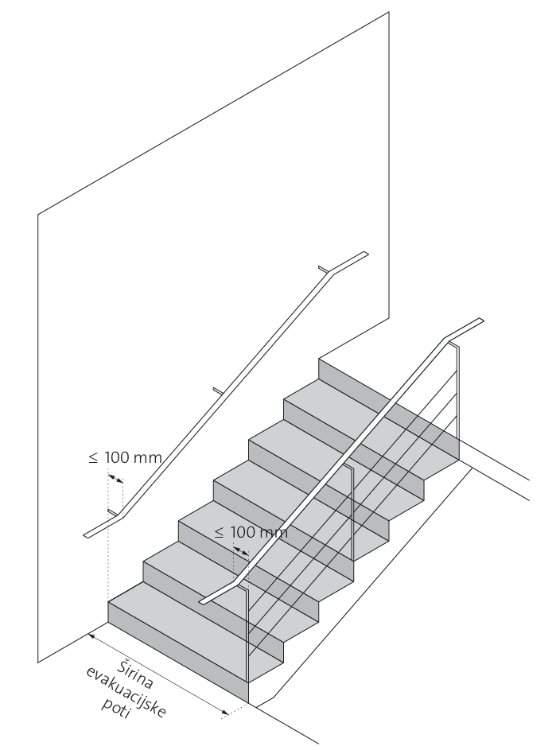
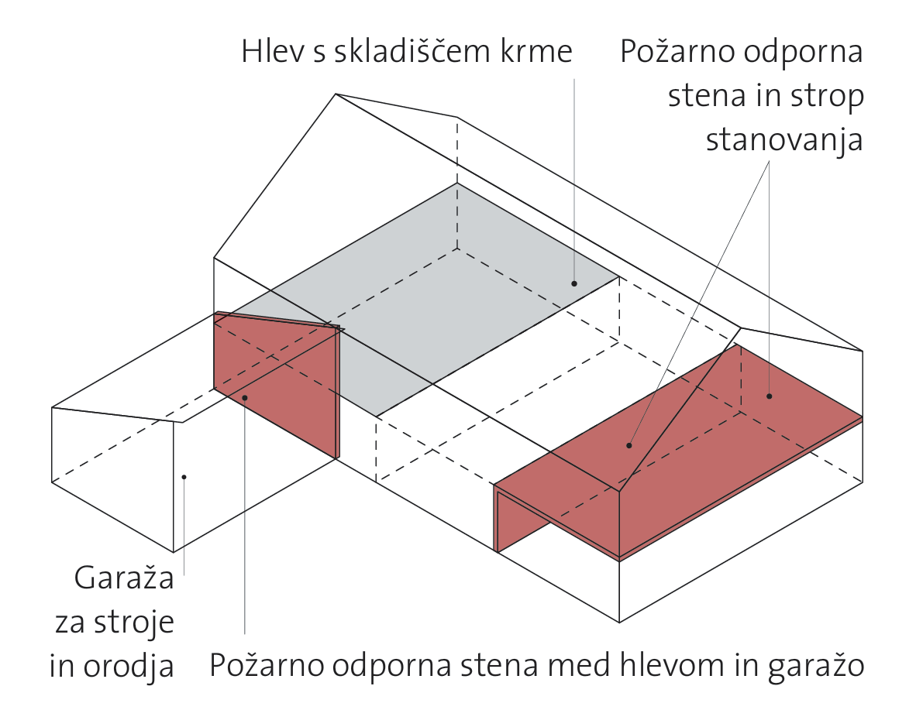
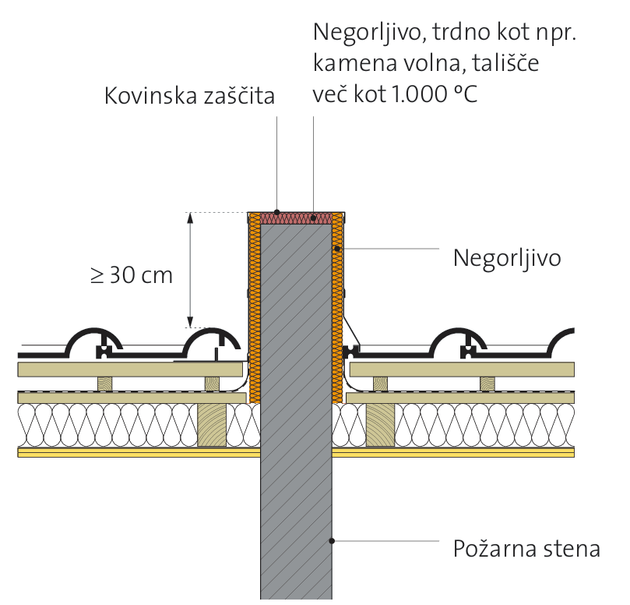
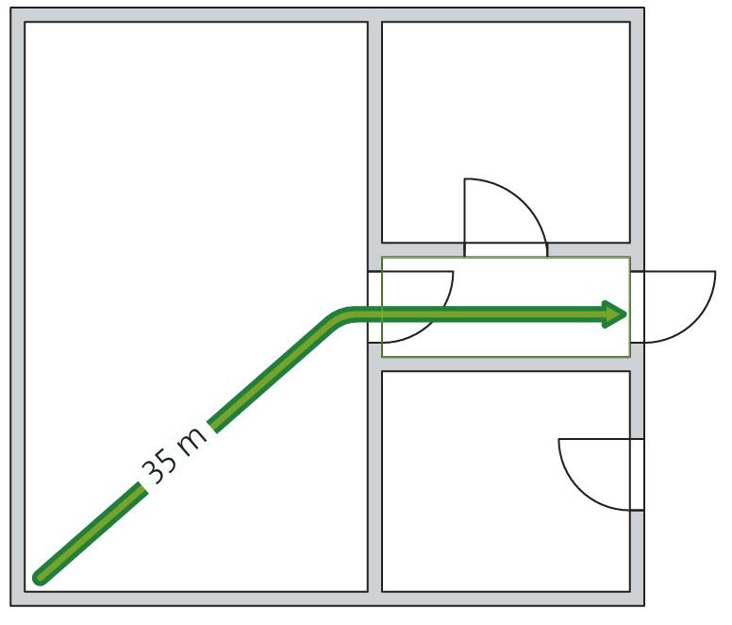
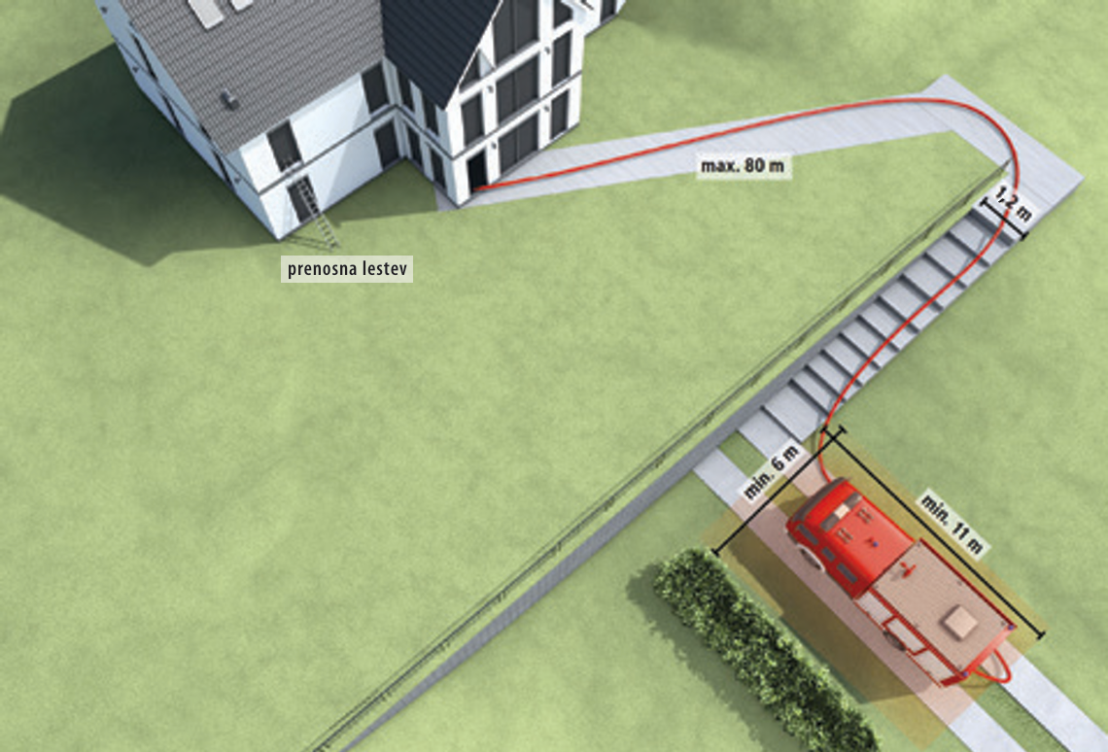
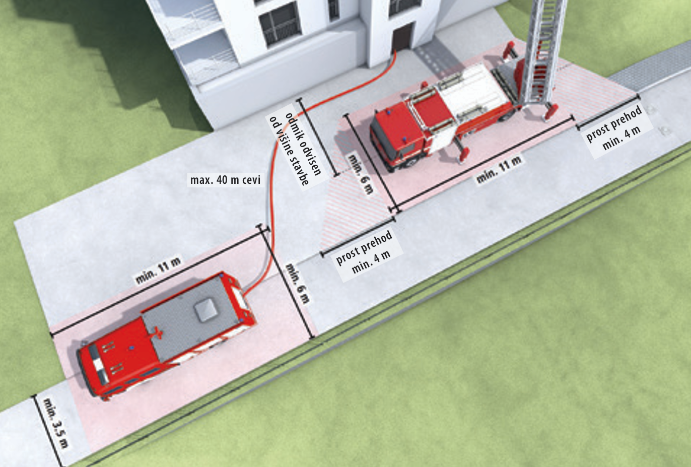
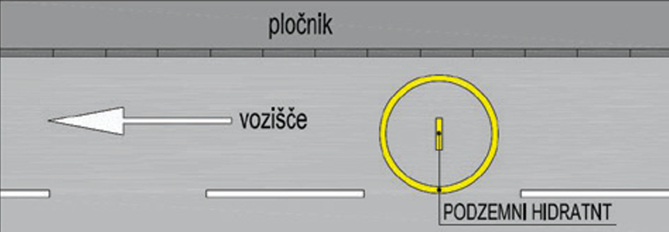

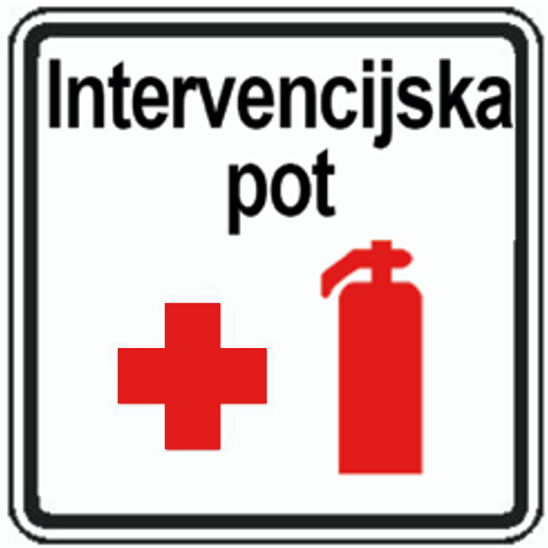
Prostorsko načrtovanje
Pogoji za varen umik ljudi, živali in premoženja
Odmiki med objekti ali protipožarna ločitev
Delovne površine za intervencijska vozila
Viri za zadostno oskrbo z vodo za gašenje

Slide 8
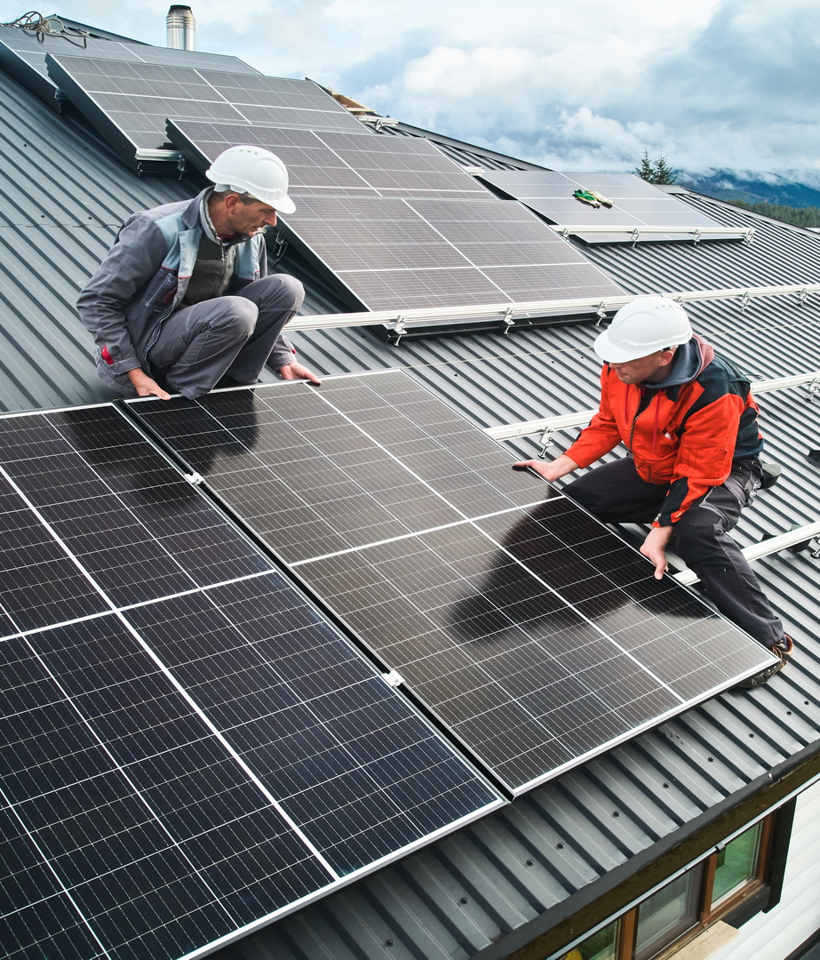
Graditev objektov
Vgrajeni gradbeni proizvodi in materiali, instalacije, napeljave, naprave, oprema in sistemi morajo izpolnjevati zahteve za varnost pred požarom v skladu s predpisi.
Ob rekonstrukciji in vzdrževanju objektov se požarna varnost objektov ne sme zmanjšati.
Sončne elektrarne in druge naprave, ki proizvajajo električno energijo iz obnovljivih virov, se lahko vgradi po strokovni presoji, s katero se dokaže, da se požarna varnost objekta ne bo zmanjšala.

Slide 9
Ravnanje s požarno nevarnimi snovmi in promet
Pri ravnanju s požarno nevarnimi snovmi, pri požarno nevarnih delih in opravilih ter pri požarno nevarnih napravah, se morajo upoštevati ukrepi varstva pred požarom za:
zmanjšanje možnosti nastanka požara;
zagotovitev učinkovitega in varnega reševanje ljudi, živali in premoženja ob požaru;
zmanjšanje škode ob požaru.
Pri prevozu ljudi in živali ter transportu blaga v cestnem, železniškem, cevnem, ladijskem in letalskem prometu se morajo upoštevati ukrepi varstva pred požarom.
Prometna in transportna sredstva morajo biti izdelana tako, da je zagotovljena varnost ljudi, živali in blaga ob nastanku požara ter vzdrževana v skladu s predpisi tako, da med uporabo ne predstavljajo nevarnosti za nastanek požara.

Slide 10

Naravno okolje
Pri načrtovanju in izvajanju opravil v naravnem okolju se morajo upoštevati ukrepi varstva pred požarom, s katerimi se zmanjšuje možnost za nastanek požara, zlasti pri uporabi odprtega ognja in drugih požarno nevarnih opravilih v naravnem okolju.

Slide 11
Organizacijski ukrepi varstva pred požarom
03

Slide 12
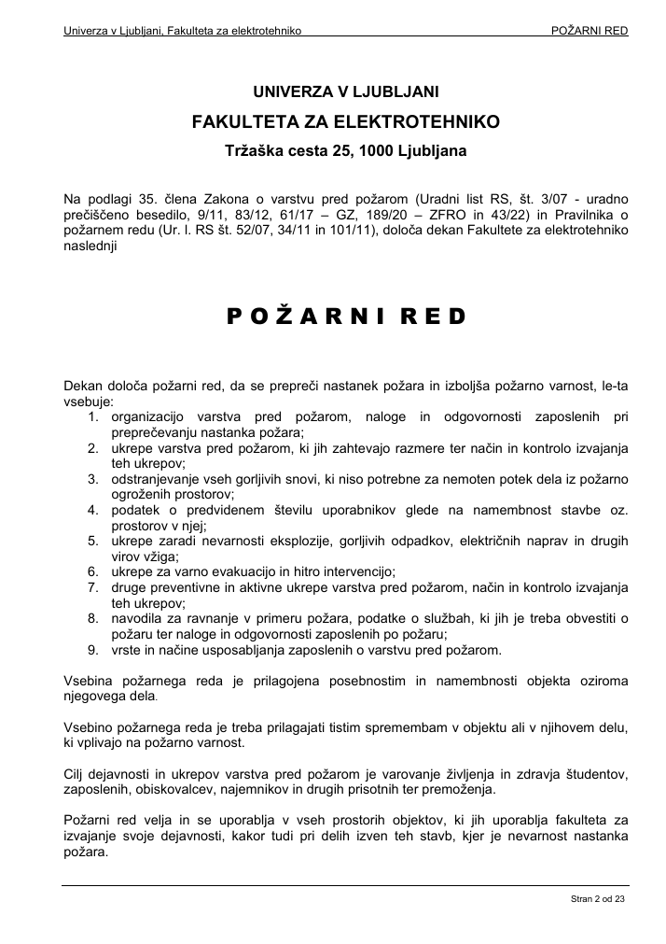
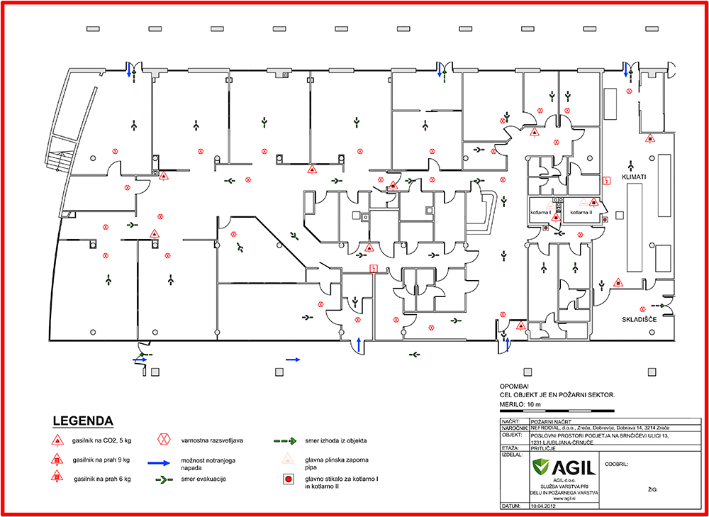
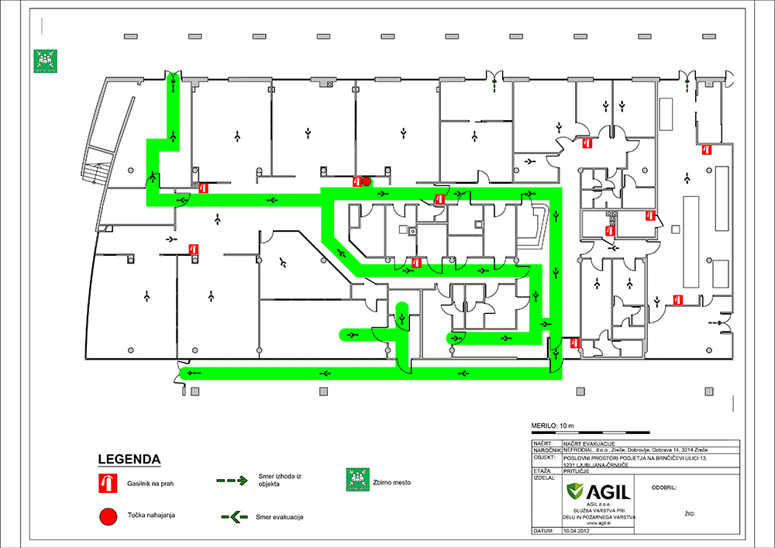
Pravilnik o požarnem redu
Naroča, da se mora za objekte izdelati:
POŽARNI RED
POŽARNI NAČRT
NAČRT EVAKUACIJE

Slide 13
Vsebina požarnega reda
Organizacija (naloge zaposlenih, stanovalcev)
Ukrepi (npr. prepoved kajenja, uporabe odprtega ognja)
Odstranjevanje vseh nepotrebnih gorljivih snovi
Predvideno število uporabnikov prostorov
Ukrepi zaradi nevarnosti eksplozije, gorljivih odpadkov, električnih, plinskih naprav…
Ukrepi za varno evakuacijo in hitro intervencijo
Drugi preventivni in aktivni ukrepi varstva pred požarom
Navodila za ravnanje v primeru požara
Vrste in načini usposabljanja zaposlenih oz. stanovalcev

Slide 14
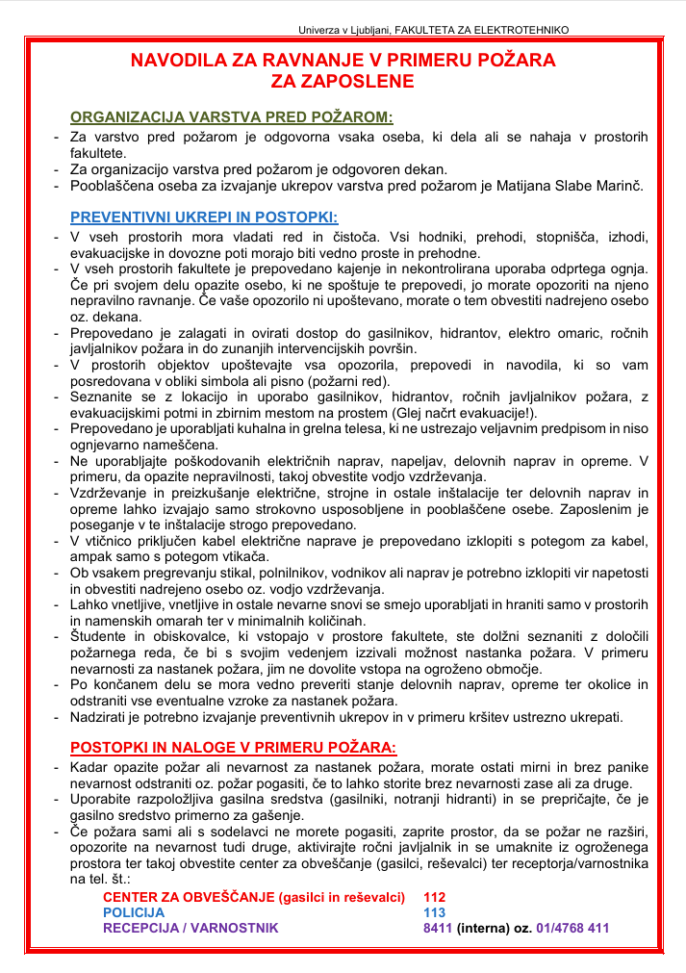
Priloge požarnega reda
Izvleček požarnega reda
Navodila za posameznike

Slide 15
Organizacija varstva pred požarom

Slide 16
Ukrepi varstva pred požarom

Slide 17
Navodilo za ravnanje v primeru požara

Slide 18
Navodilo za ravnanje v primeru požara

Slide 19
Požarni načrt
Grafični prikaz situacije objekta z označenimi nevarnostmi in sistemi za preventivno in aktivno požarno zaščito
Z njim se zmanjšuje nevarnost nastanka požara oz. zagotavlja učinkovito gašenje, če do njega pride
Namenjen je uporabnikom, gasilcem in drugim reševalcem
Lastnik objekta mora en izvod izročiti gasilski enoti

Slide 20
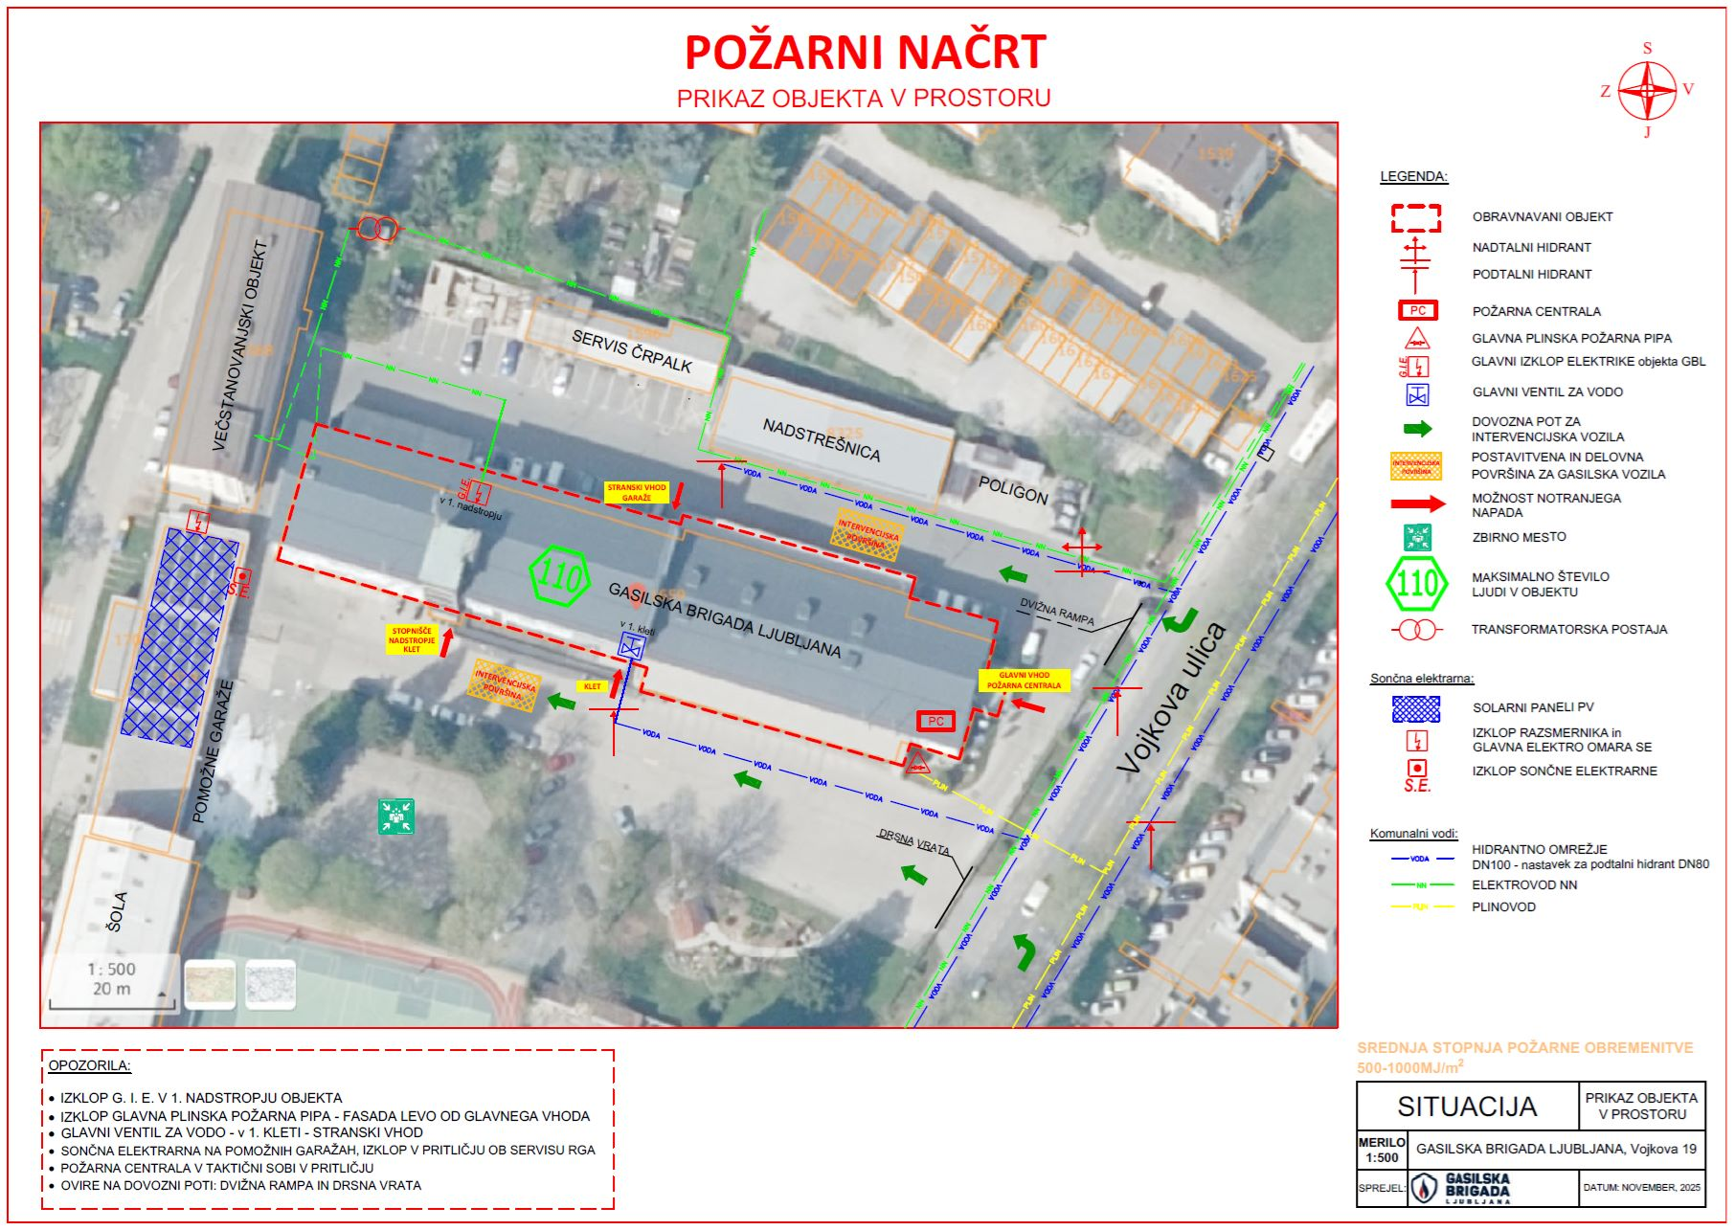
Vsebina požarnega načrta
Prikaz objekta v prostoru
lega in namembnost objektov
stopnja požarne obremenitve
intervencijske poti in postavitvene površine za gasilce in druge reševalce
visoko in nizkonapetostni elektrovodi in naprave
plinovodi ali vodi požarno nevarnih snovi
hidrantno omrežje in drugi vodni viri za potrebe gašenja
prisotnost nevarnih snovi in eksplozijsko ogroženi prostori
gasilska orodišča

Slide 21
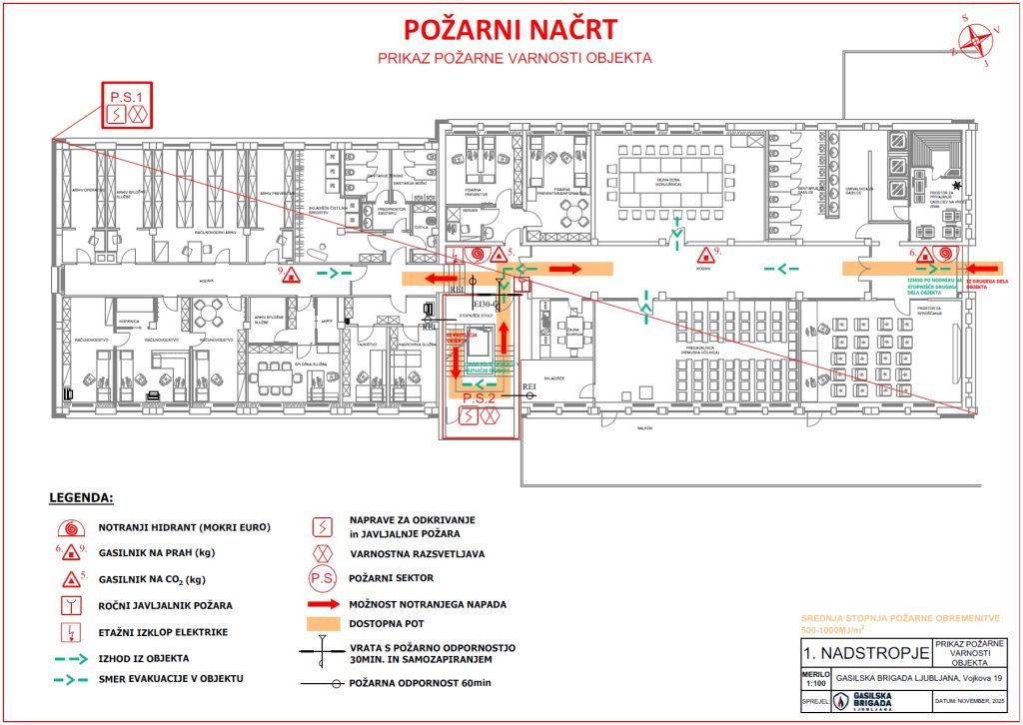
Vsebina požarnega načrta
Prikaz požarne varnosti
v tlorisih posameznih etaž
meje požarnih sektorjev
odprtine v zidovih in stropovih z zaporami
dostopne poti
evakuacijske poti in stopnišča
posebno požarno nevarni prostori
prostori, kjer se ne sme gasiti z vodo
prostori, v katerih je prisotno sevanje
električni transformatorji in naprave za oskrbo z energijo ter stikala za te naprave;
tlačna oprema
lega plinske požarne pipe
vgrajeni sistemih aktivne požarne zaščite, oprema, naprave in druga sredstva za varstvo pred požarom
možnost notranjega napada

Slide 22
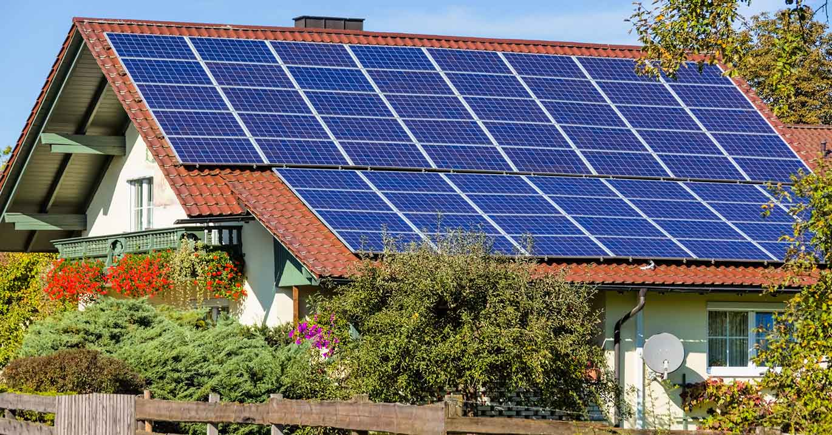
Požarni načrt za sončno elektrarno
Požarni načrt se mora izdelati tudi za objekte, ki so opremljeni s sončno elektrarno, povezano na javno električno omrežje.
Če po predpisih požarni načrt za stavbo ni zahtevan, se izdela samo za sončno elektrarno in z njo povezane prostore stavbe in ne za celotno stavbo.

Slide 23
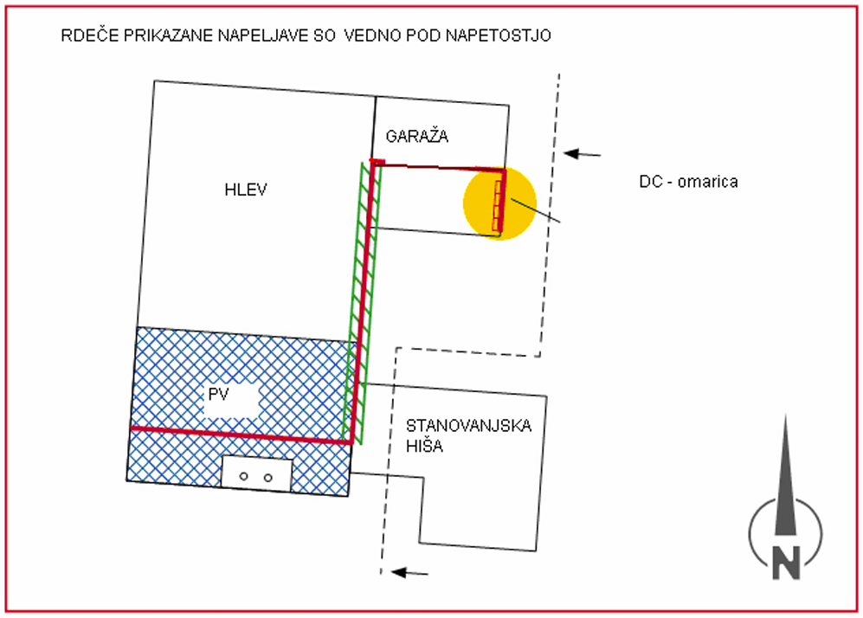
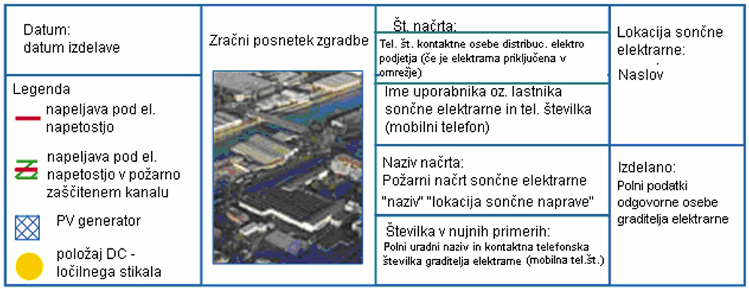
Vsebina požarnega načrta za sončno elektrarno
Tloris stavbe
PV-generator je osenčen in ima oznako PV
napeljave, ki jih ni mogoče izključiti, morajo biti označene z rdečo, risba mora predstavljati dejansko napeljavo v stavbi, ni pa nujno, da je izdelana v merilu
na barvnih krožnih oznakah na mestih inštalacije DC-stikal mora pisati DC-stikalo
rdeče označena napeljava je vedno pod napetostjo
označene morajo biti strani neba
oznake prostorov (kuhinja, garaža, …) morajo biti razumljive
vrisane morajo biti požarne ločitve.

Slide 24
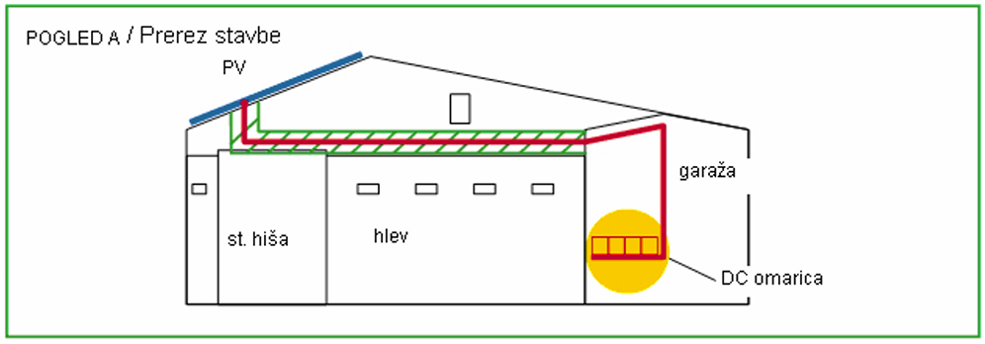
Vsebina požarnega načrta za sončno elektrarno
Shematski pogled na stavbo s strani ali prerez objekta
PV-generator z oznako PV
napeljave, ki jih ni mogoče izključiti, morajo biti označene rdeče, risba mora prikazati dejansko napeljavo v stavbi, ni pa nujno, da je izdelana v merilu. Označeni morajo biti prehodi skozi posamezne požarne sektorje
na barvnih krožnih oznakah na mestih inštalacije DC-stikal mora pisati DC-stikalo
oznake prostorov (kuhinja, garaža …) morajo biti razumljive
objekt mora biti razdeljen na obstoječe požarne sektorje

Slide 25
Požarna straža
04

Slide 26
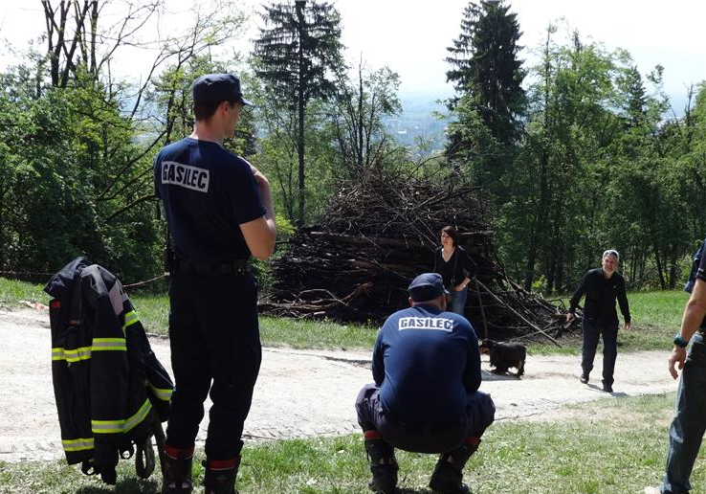
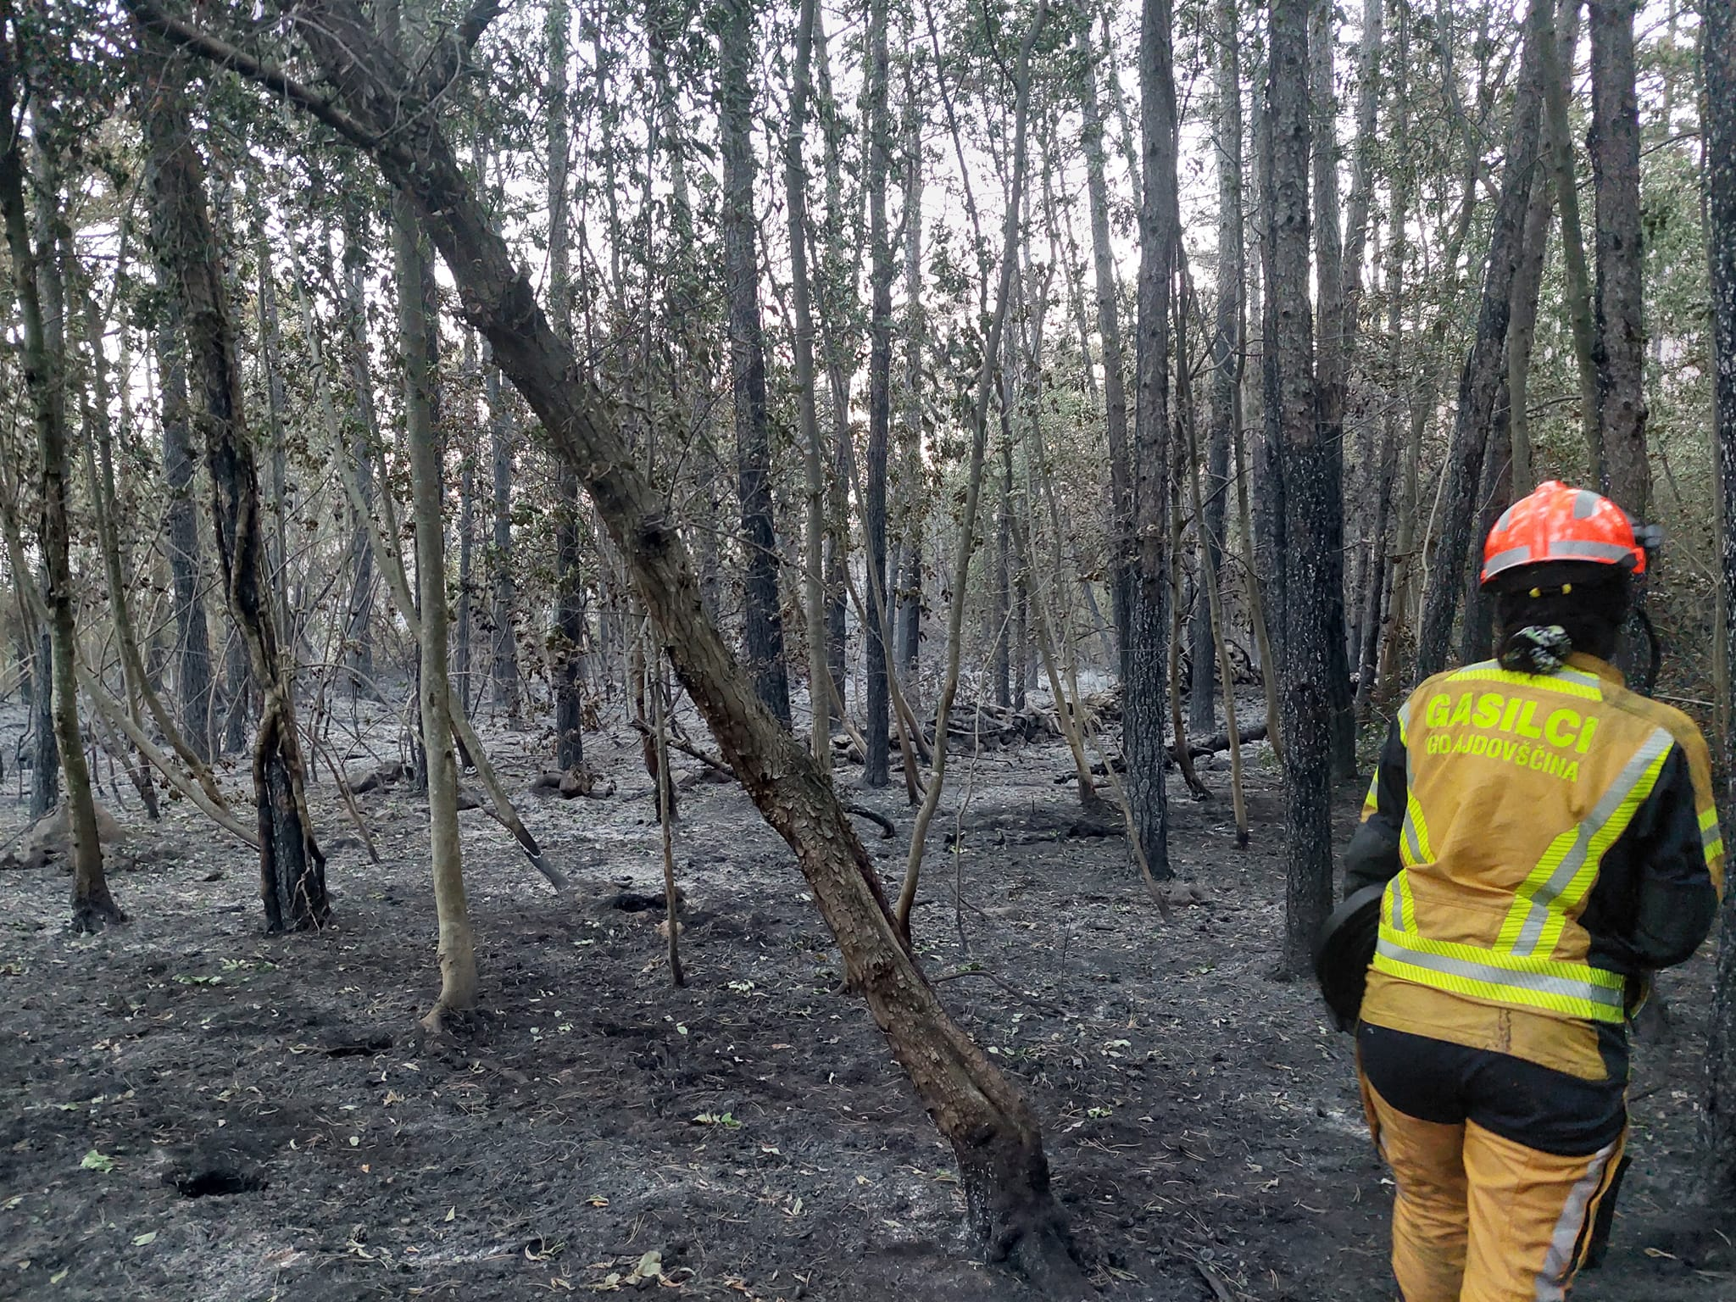
Požarna straža ali gasilska straža?
požárna stráža -e -e ž
časovno omejeno fizično izvajanje požarnopreventivnih postopkov pred, med in po večjih javnih prireditvah, izvajanju vročih del, pretakanju vnetljivih tekočin in izvajanju drugih aktivnosti, ki lahko povzročijo požar in se izvajajo v okolju, ki za to ni posebej prilagojeno, kar lahko opravljajo le gasilci, v določenih primerih pa tudi za gašenje usposobljene osebe
gasílska stráža -e -e ž
operativno-taktični postopek po koncu intervencije, ko manjša gasilska taktična formacija ostane na mestu intervencije in nadzoruje pogorišče, da lahko ob morebitnem ponovnem izbruhu požara takoj začne gasiti

Slide 27
Požarna straža
Ob povečani požarni ogroženosti ali drugi grozeči nesreči gasilska enota opravlja požarno stražo.
V času povečane požarne ogroženosti morajo biti gasilske enote v stanju povečane operativne pripravljenosti.
Za povečano operativno pripravljenost mora biti določeno najnujnejše število moštva oziroma sestav ter njihova razporeditev na območju povečane požarne ogroženosti.
Požarna straža se mora izvajati dokler traja povečana požarna ogroženost ali dokler ta ukrep ni preklican.

Slide 28
Požarna straža
Požarno stražo mora organizirati:
kdor pretaka količine nad 10 m³ lahko vnetljivih snovi in gorljivih plinov
kdor vari, uporablja odprt plamen ali orodje, ki pri uporabi proizvaja iskre, v prostoru, ki je nevaren za požar in ni posebej prilagojen za ta opravila
prireditelj javnega shoda ali prireditve, na kateri je nevarnost, da izbruhne požar ali pride do eksplozije
lokalna skupnost v sodelovanju z lastniki oziroma upravljavci gozdov ali drugih zemljišč, ko je razglašena povečana nevarnost požarov v naravnem okolju
AKTIVNOST
GASILCI,
tudi za gašenje usposobljene osebe*
GASILCI,
tudi za gašenje usposobljene osebe*
GASILCI
GASILCI
IZVAJALEC
* če ne gre za opravljanje del v objektih z najmanj srednjo do povečano požarno ogroženostjo ali v objektih, v katerih se zbira več kot 100 ljudi

Slide 29
Osnove gorenja in gašenja
05

Slide 30
KAJ JE POŽAR IN KAJ GORENJE?
Gorenje je kemijska reakcija, za katero so potrebni gorljiva snov, kisik in toplota. Vsi trije elementi sestavljajo trikotnik gorenja.
Gorenje je lahko kontrolirano ali nekontrolirano.
Požar je proces hitrega gorenja, ki se nenadzorovano širi v prostoru in času. Za požar je značilno sproščanje toplote skupaj z dimom, strupenimi plini in plameni.

Slide 31

Najpogostejši vzroki za požare
Ministrstvo zbira podatke o požarih, eksplozijah in gasilskih intervencijah v informacijskem sistemu SPIN
V obdobju 2015-2025 so bili najpogostejši vzroki za požare:
  Vžig saj, iskrenje in neustrezno tehnično
  stanje dimniških naprav
  Nepazljivost pri ravnanju
  (ogenj, nevarne snovi …)
  Okvara, poškodba – naprav, strojev,
  motorjev … (kratek stik …)
  Nepogašeno kurišče, ognjišče …
  Kuhanje

Slide 32
Gorljive snovi
 |  | Razred požara | Gorljiva snov | Primerno gasilno sredstvo
A |  | požari gorljivih trdnih snovi | les, papir, slama, tekstil, premog ... | voda, pena, ABC-prah
B |  | požari vnetljivih tekočin | bencin, nafta, olja, voski, laki, alkoholi, benzen, smole … | pena, CO₂, ABC-prah
C |  | požari vnetljivih plinov | zemeljski plin, butan, acetilen, vodik, utekočinjen naftni plin ... | ABC-prah, CO₂
D |  | požari lahkih kovin | magnezij, aluminij v prahu … | D-prah
F |  | požari jedilnih olj in maščob | jedilna olja in maščobe | F-prah, posebna tekoča gasila

Slide 33
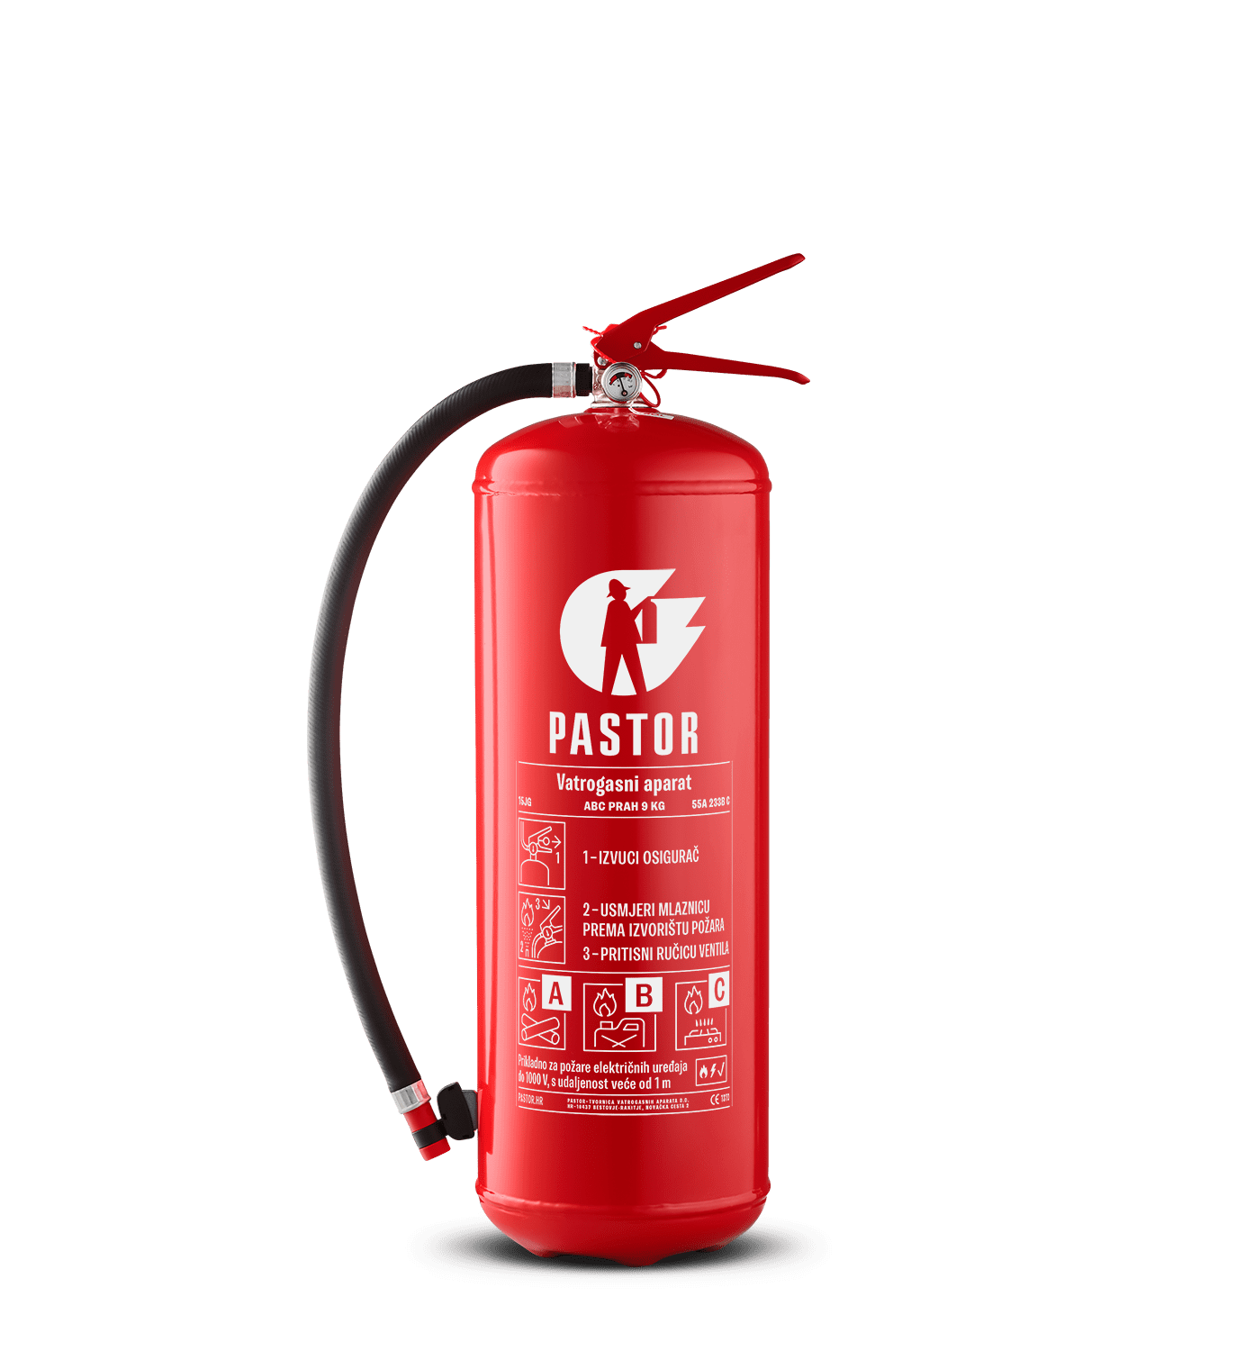
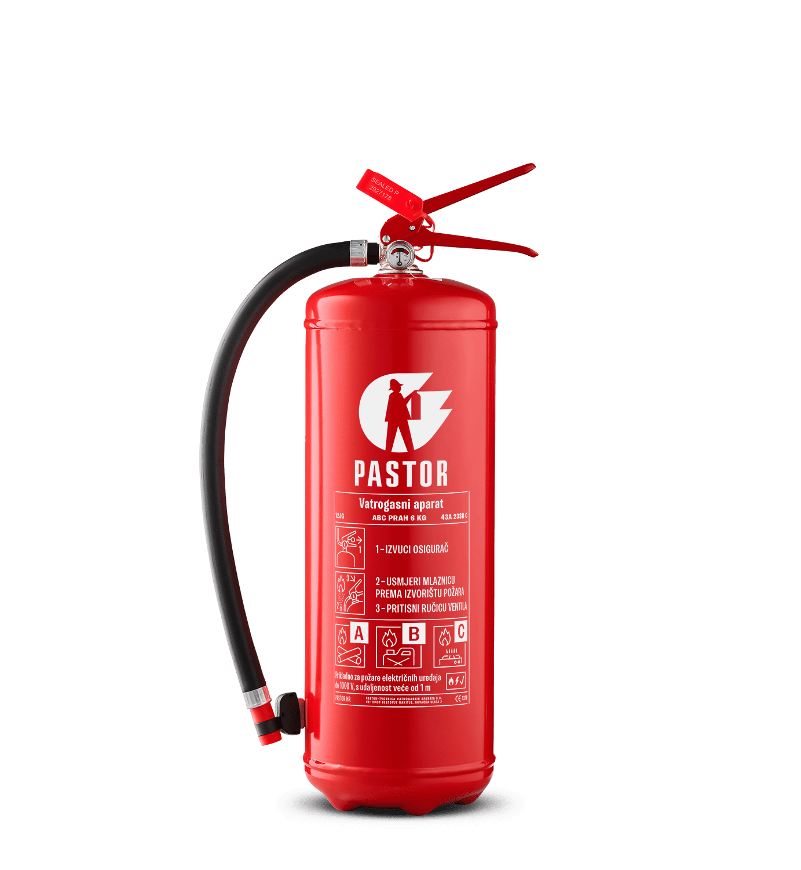
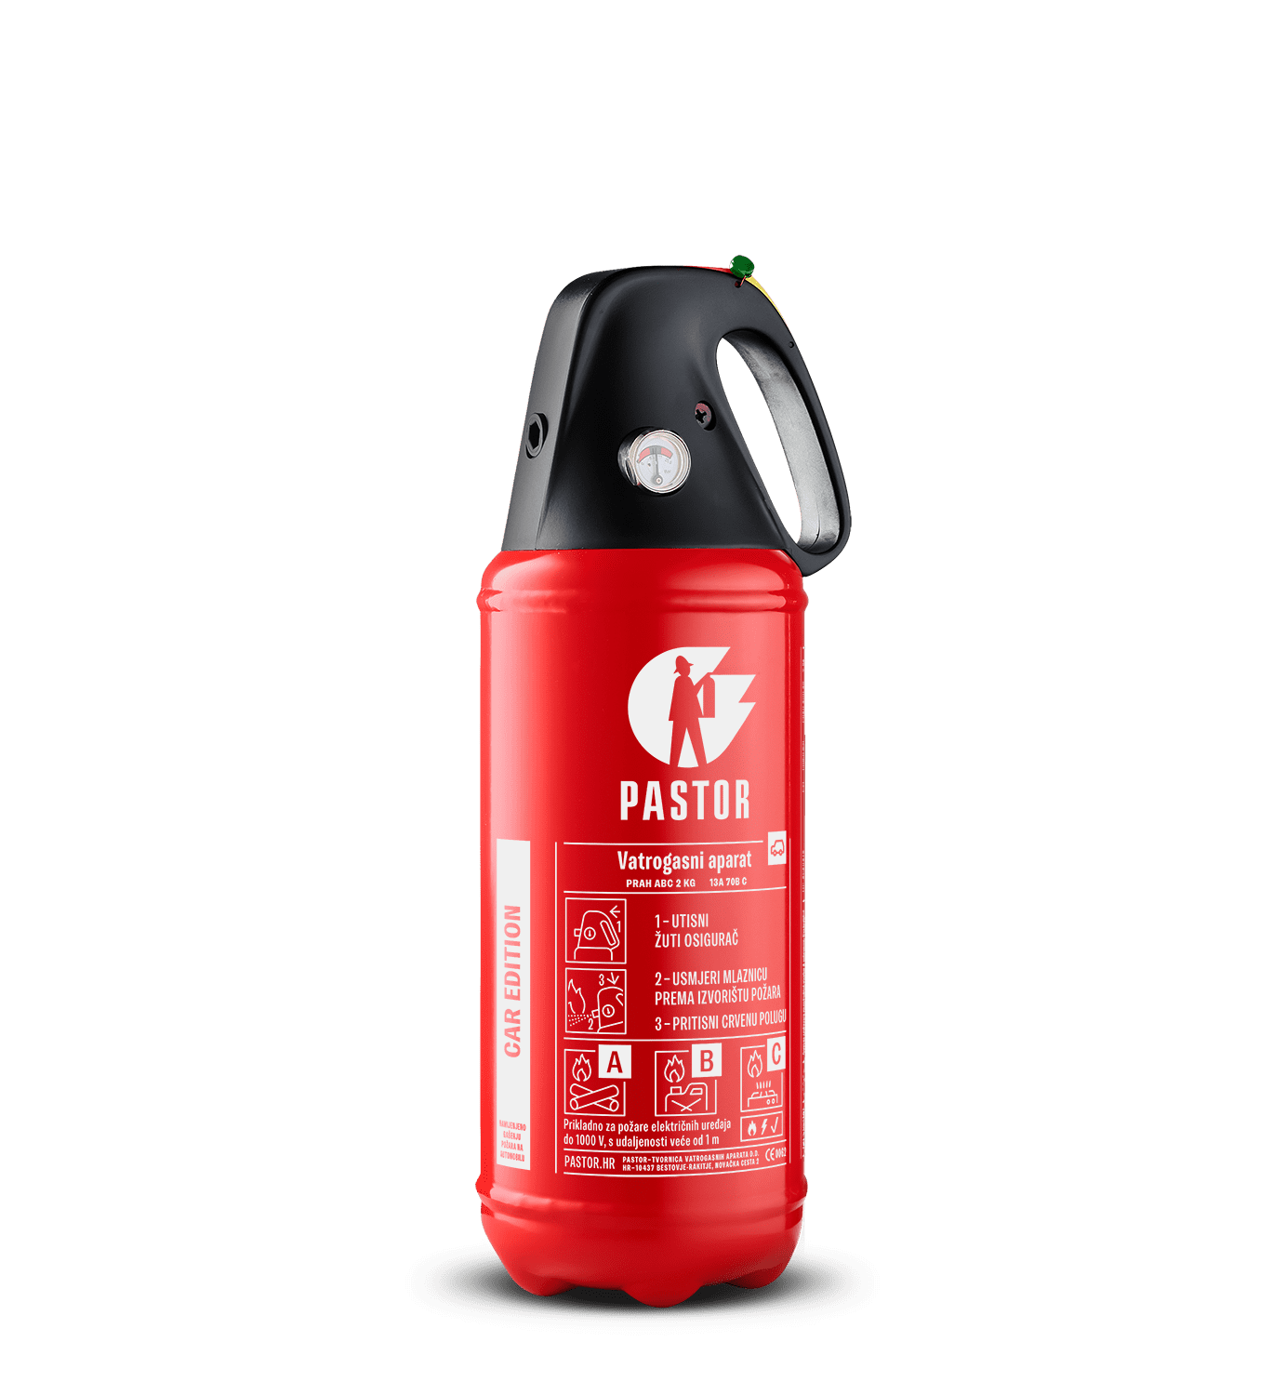
Gasilnik z gasilnim prahom

Slide 34
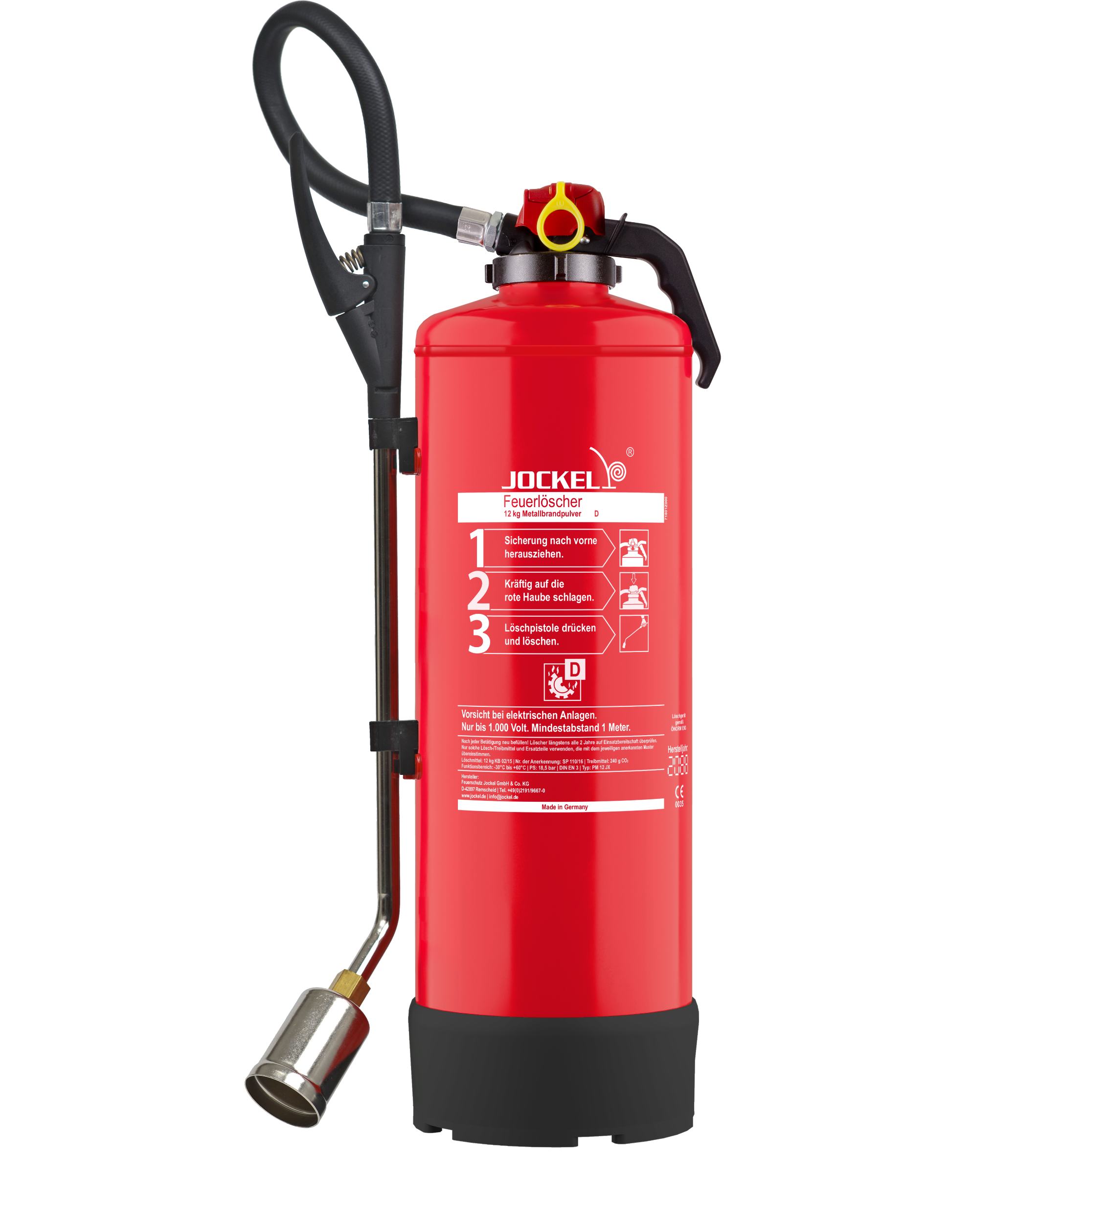
Gasilnik z gasilnim prahom

Slide 35
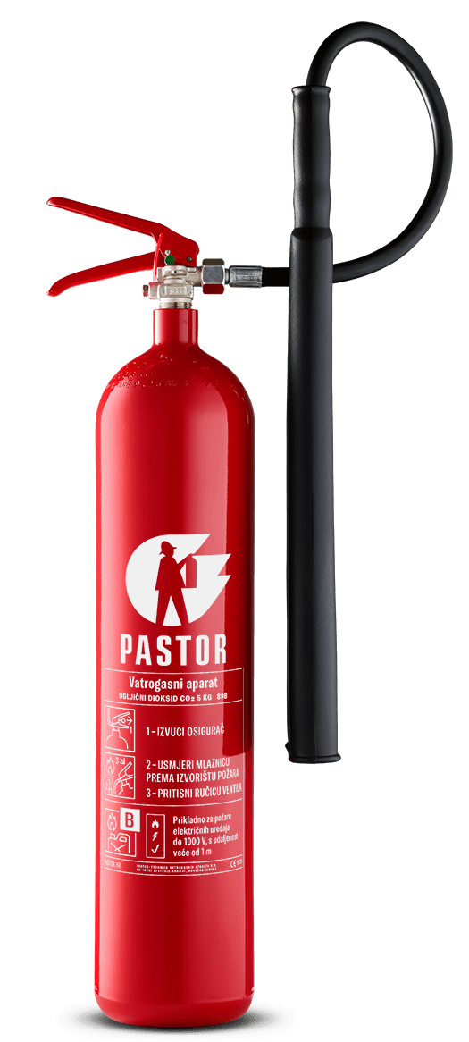
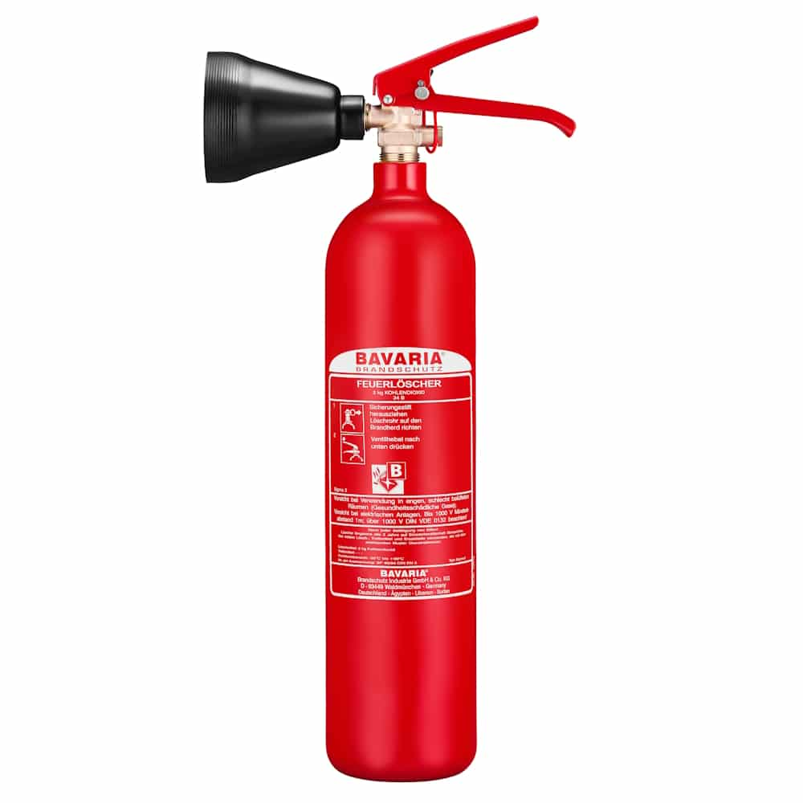
Gasilnik z ogljikovim dioksidom

Slide 36
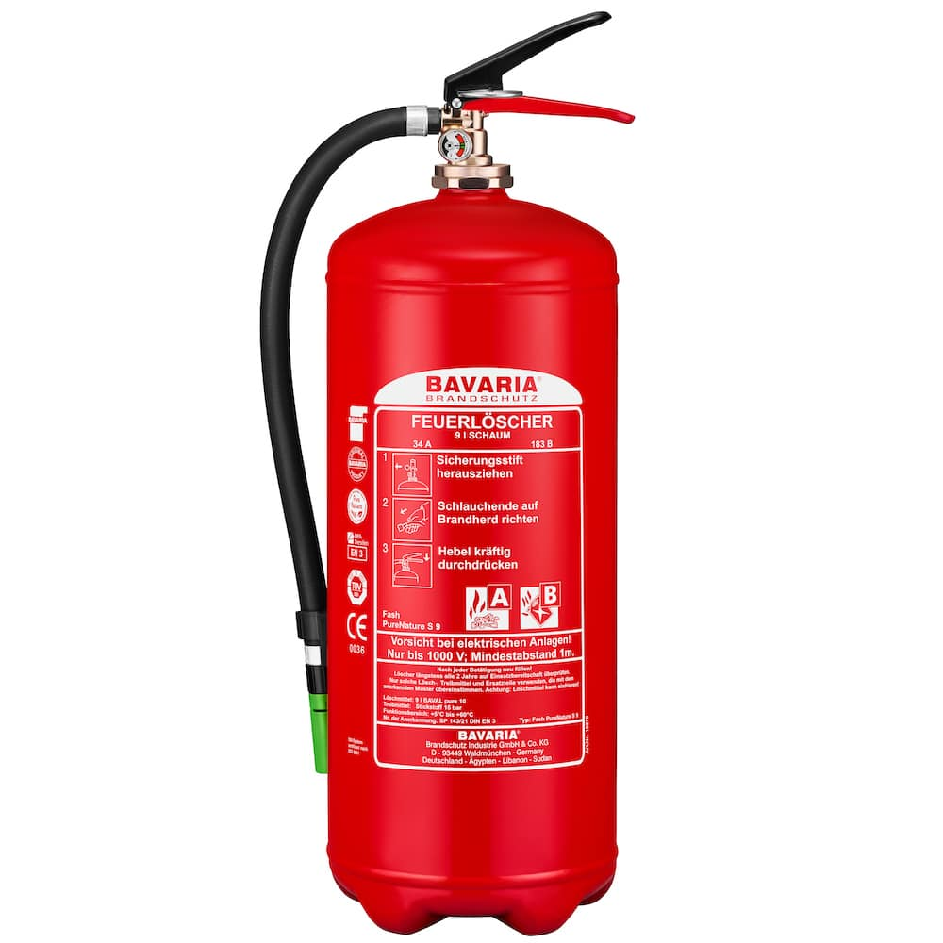
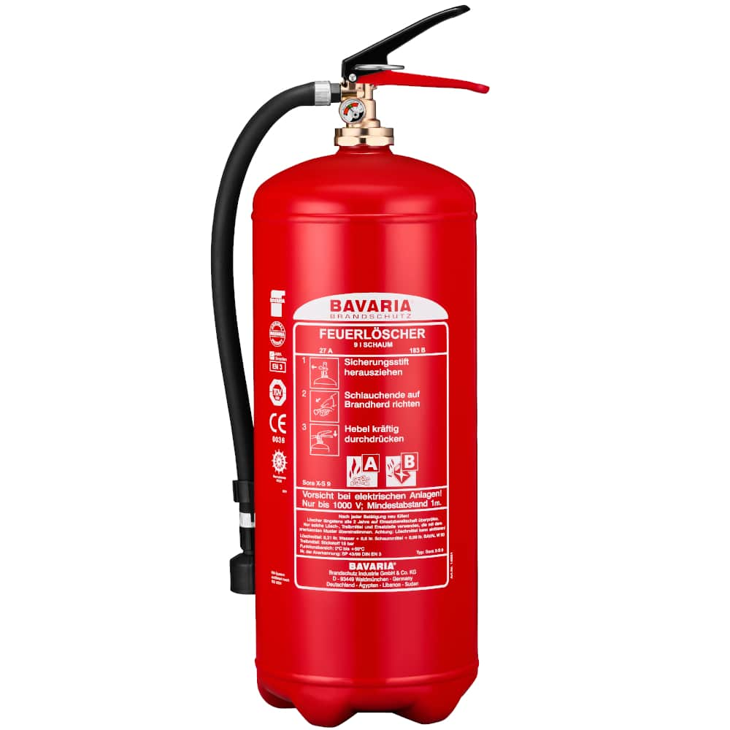
Gasilnik s peno

Slide 37
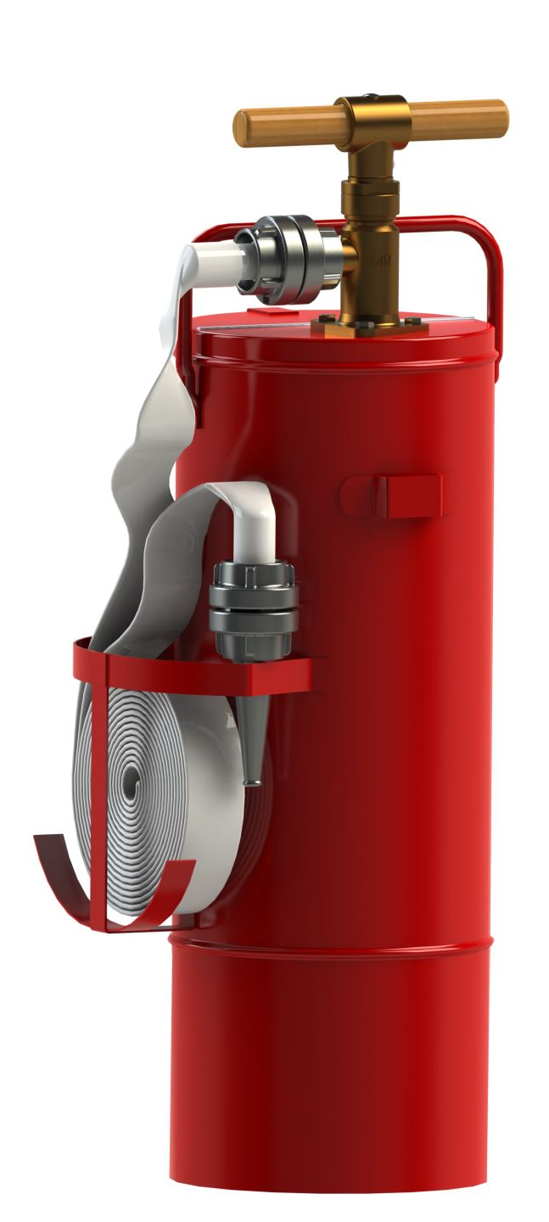
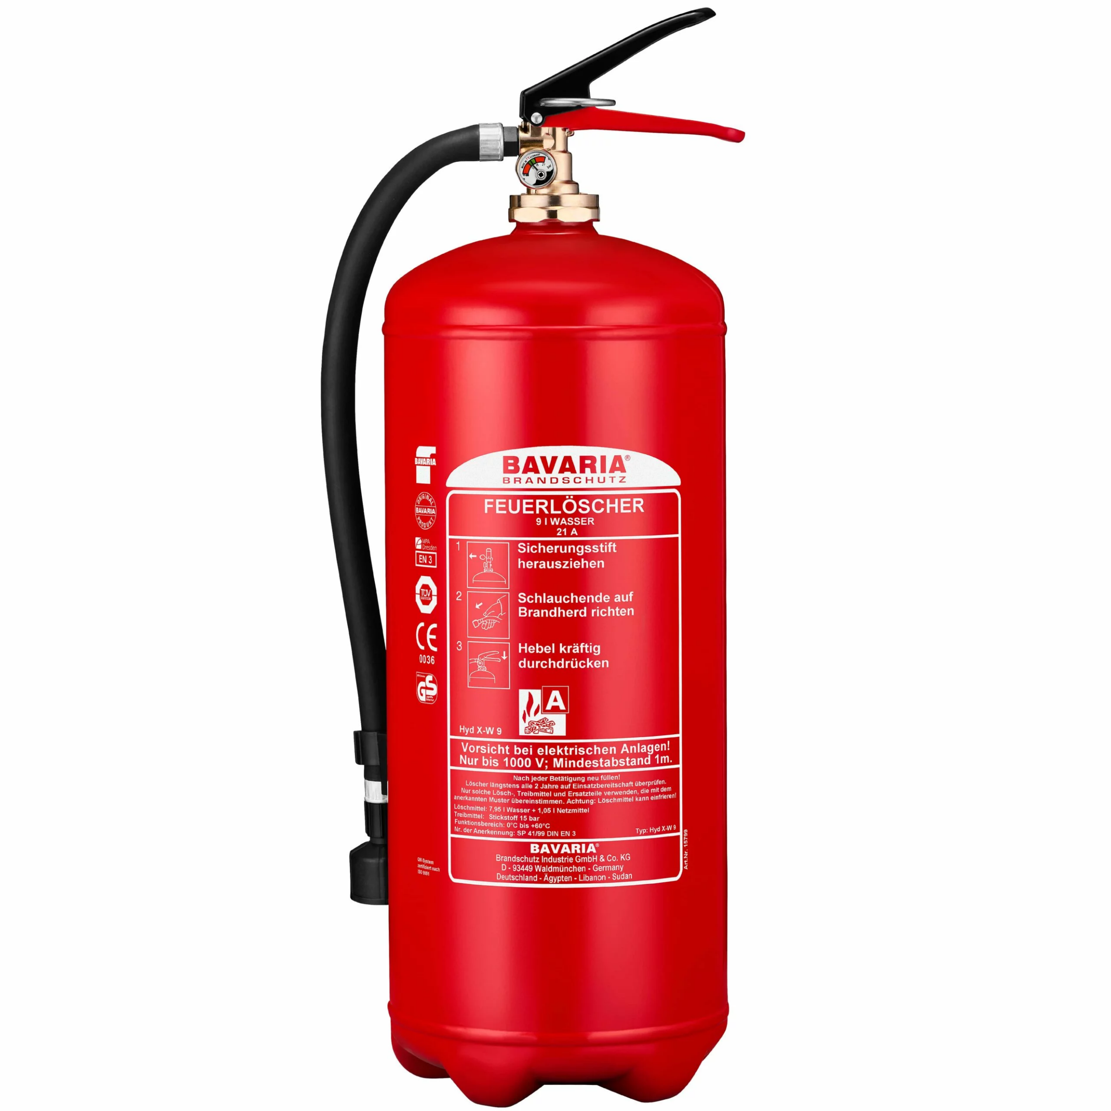
Gasilnik z vodo

Slide 38
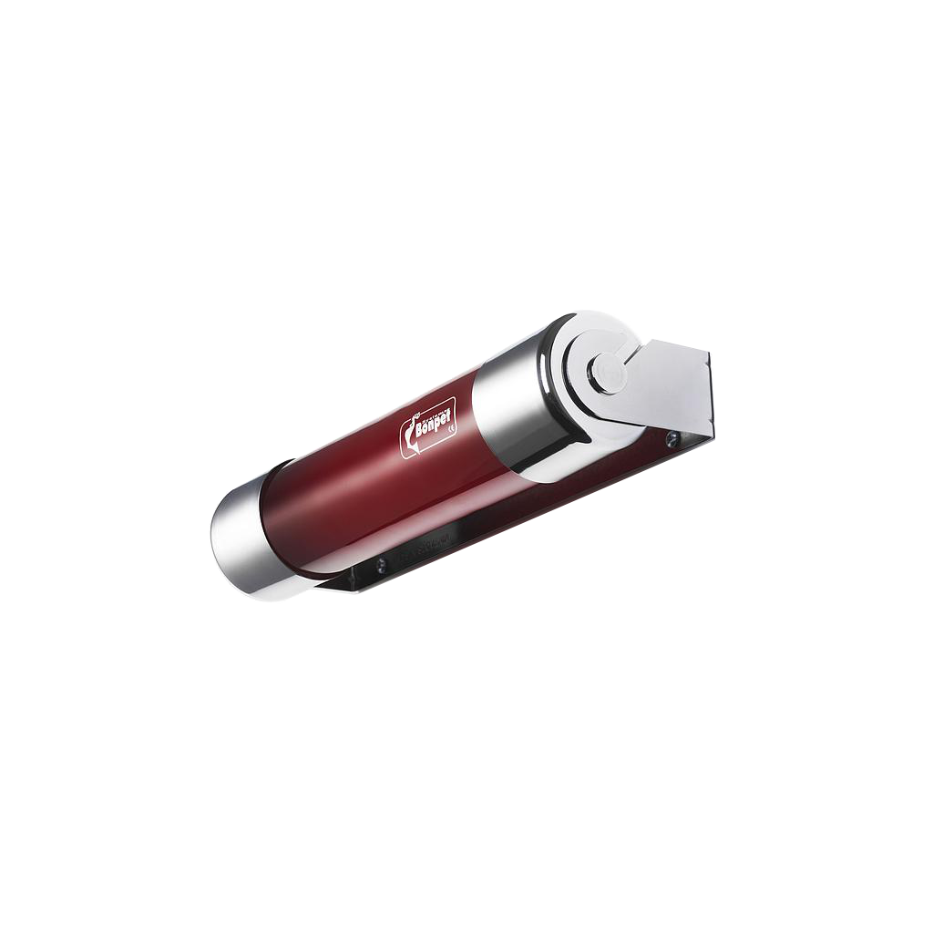
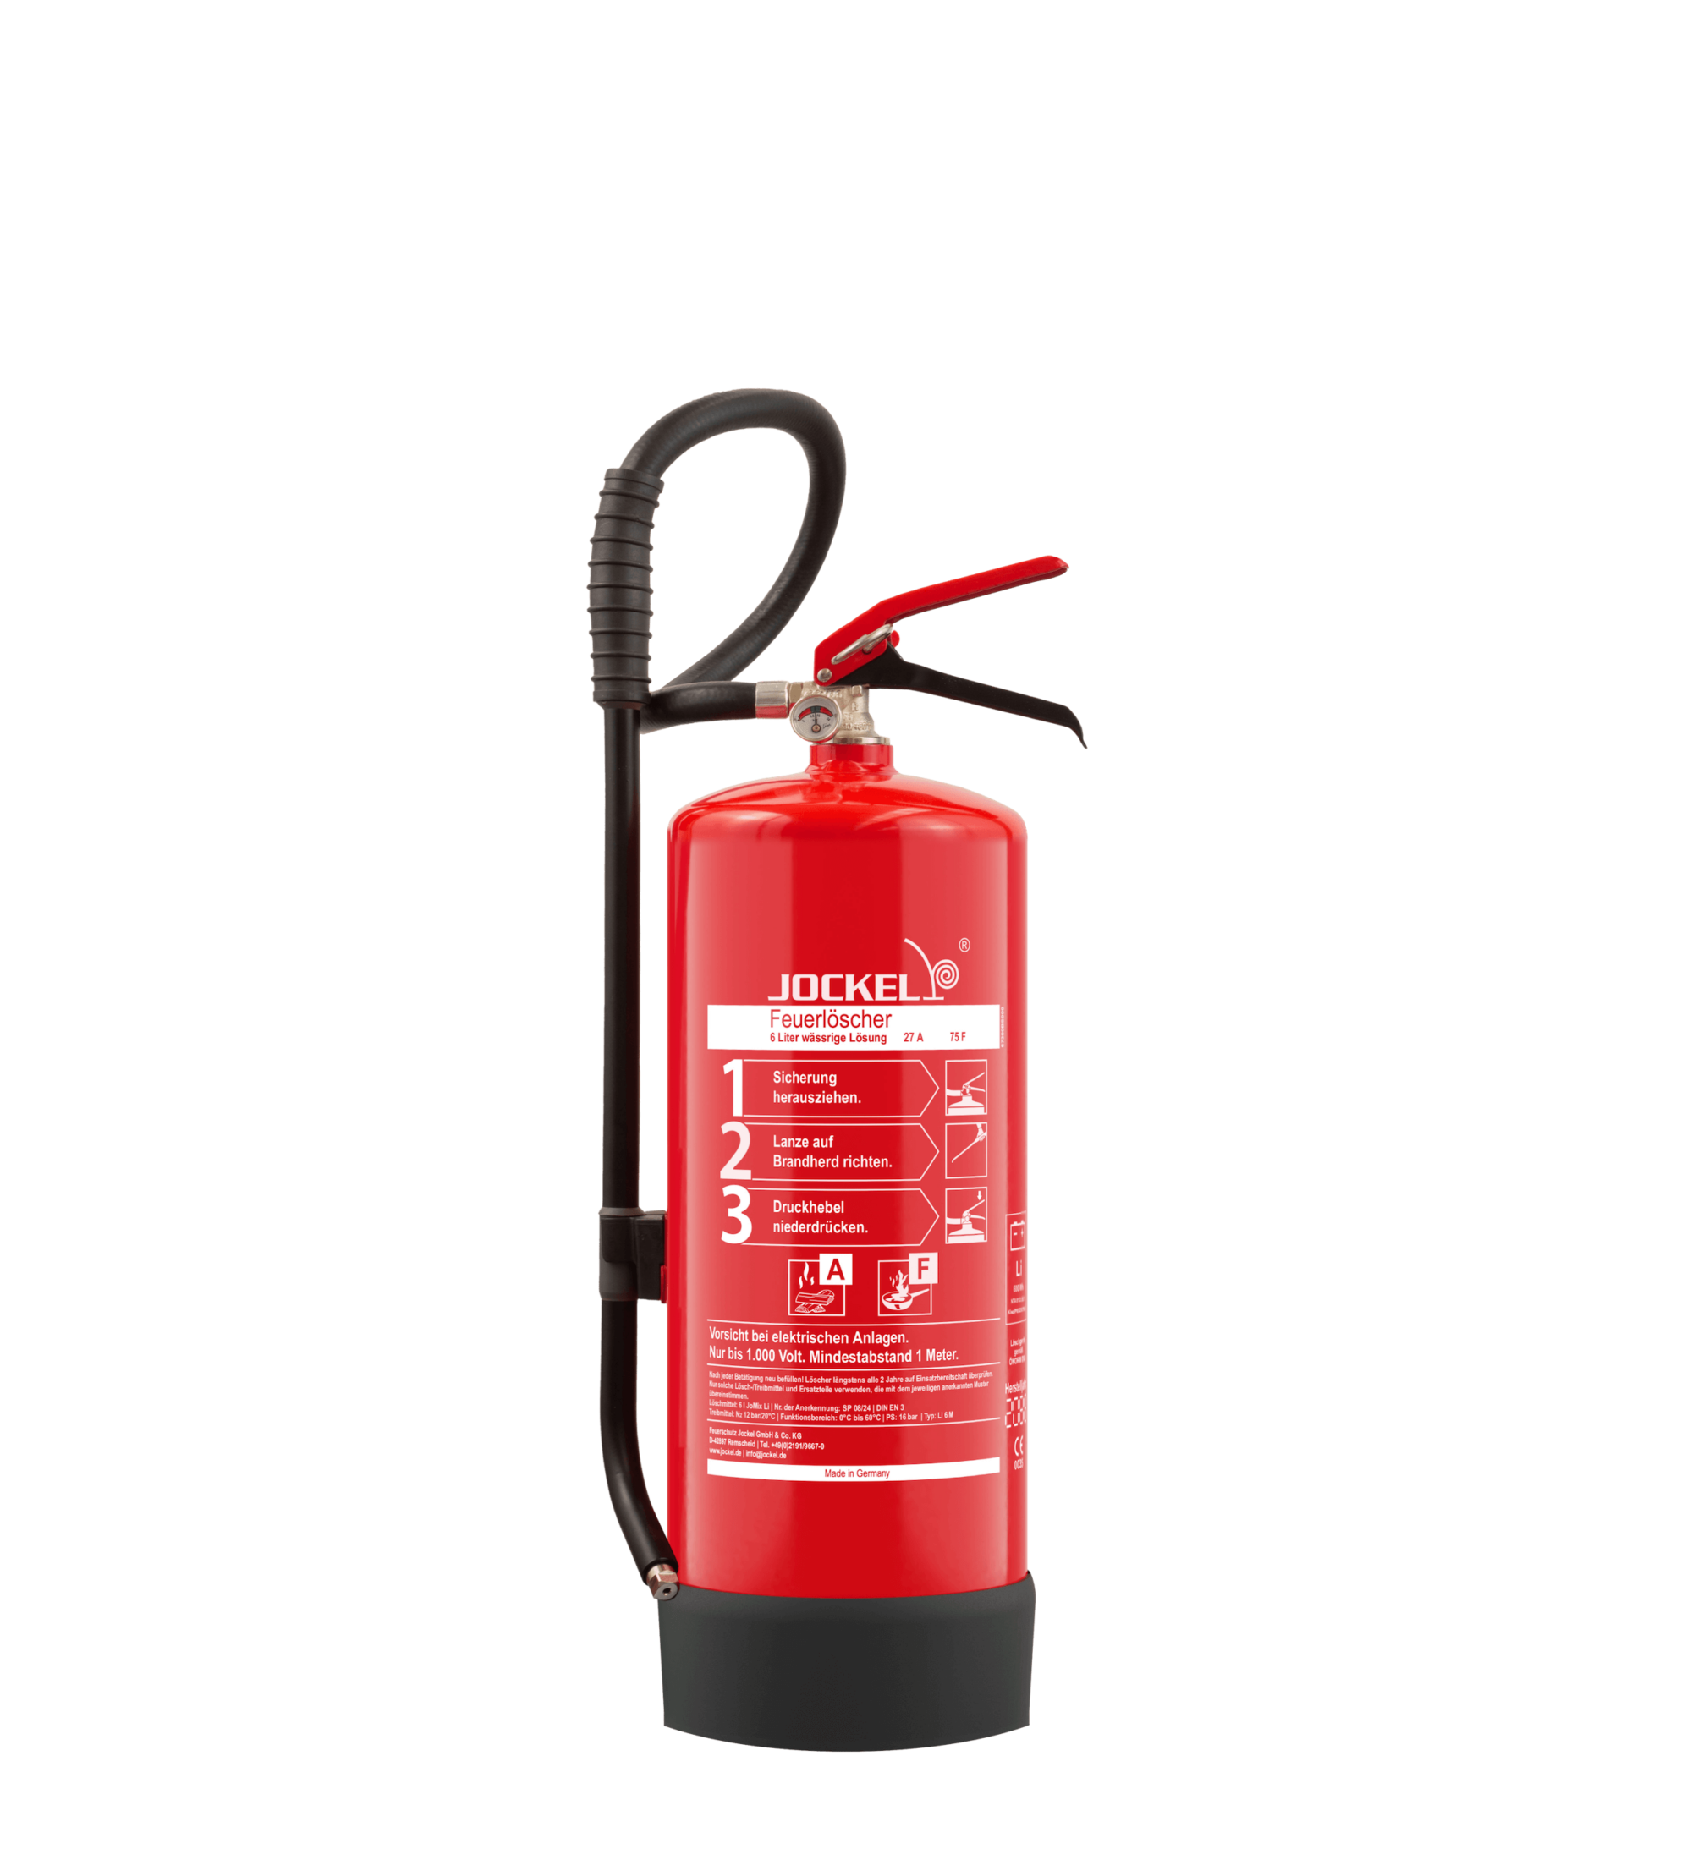
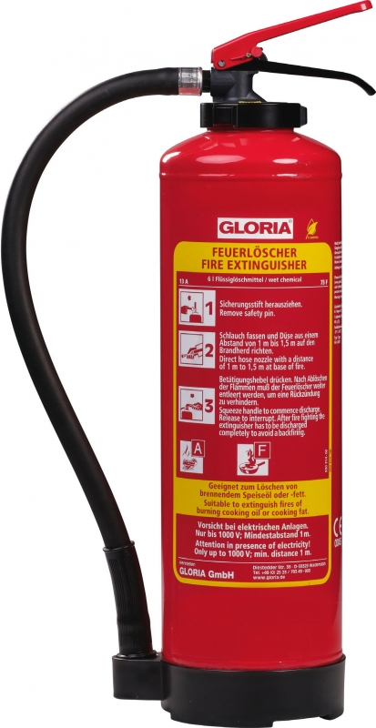
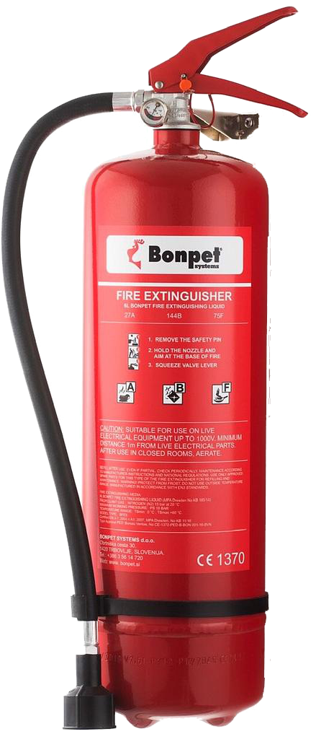
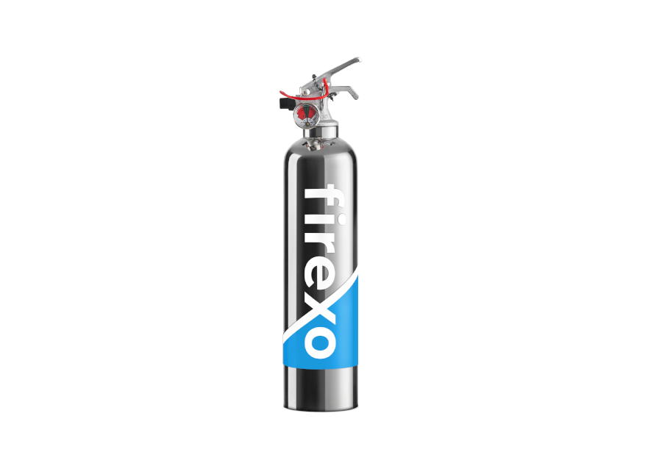
Gasilnik s tekočim gasilom za maščobe

Slide 39

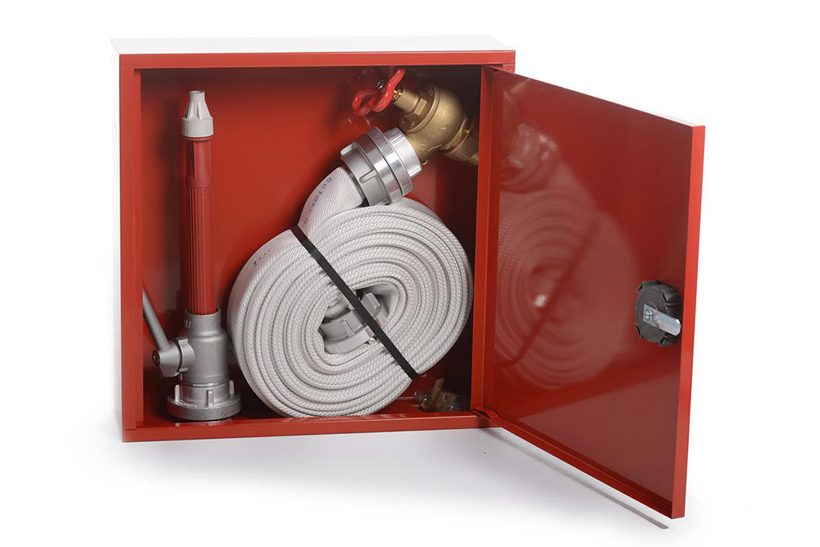
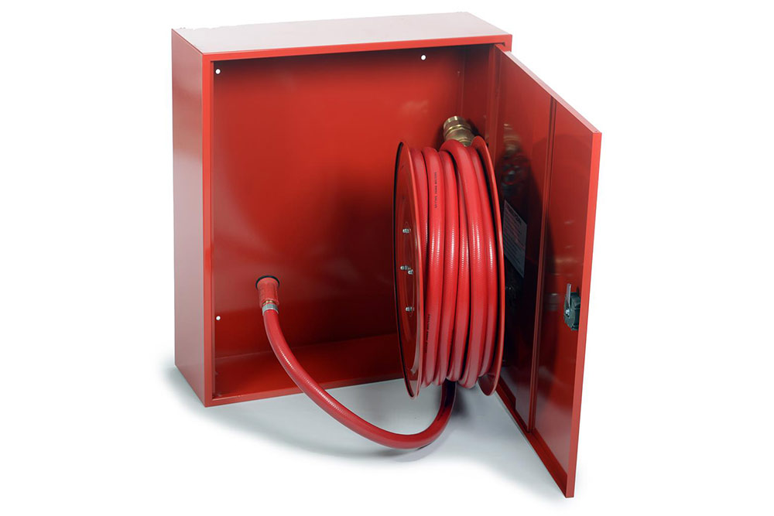
Zidni hidrant

Slide 40
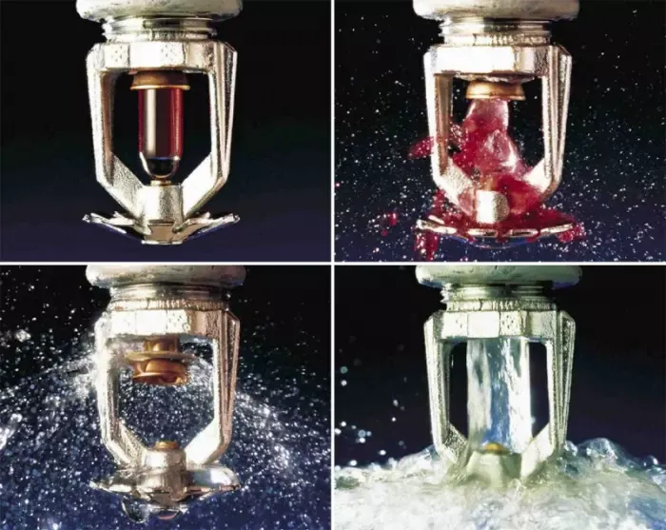
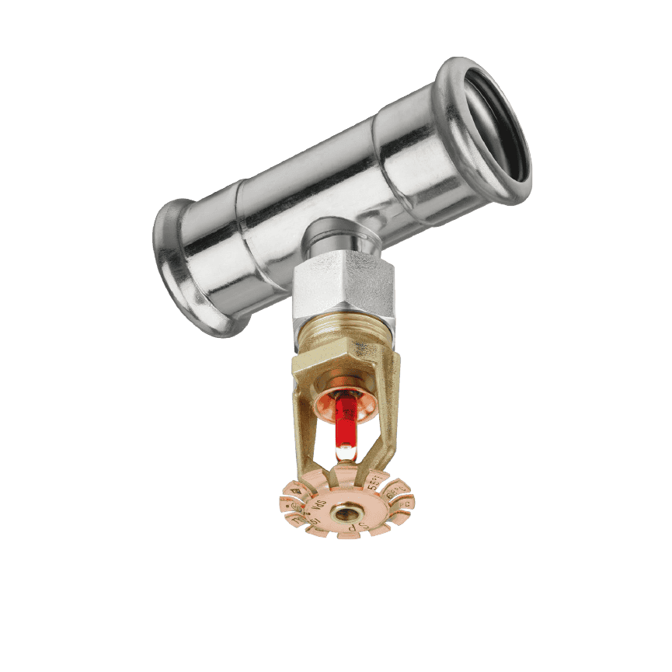
Sprinklerski gasilni sistem

Slide 41
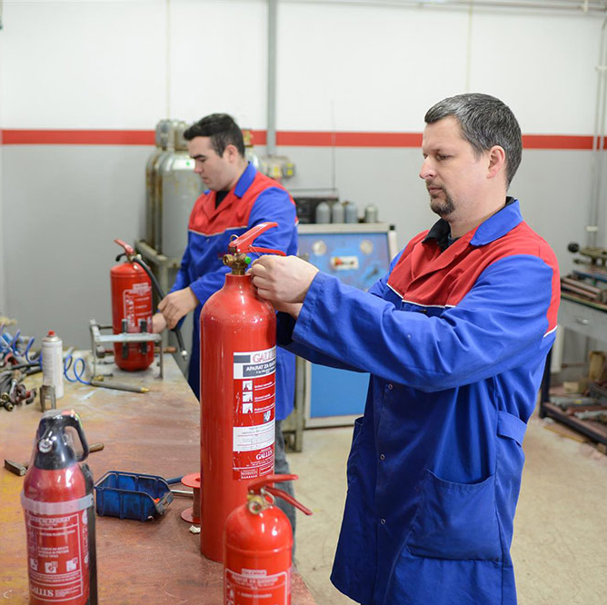
Vzdrževanje in nadzor opreme za varstvo pred požarom
Oprema, naprave in druga sredstva za varstvo pred požarom se lahko uporabljajo samo, če so izdelana v skladu s predpisi, ki urejajo tehnične zahteve za proizvode in ugotavljanje skladnosti.
Ročne in prevozne gasilne aparate vzdržujejo osebe, ki izpolnjujejo predpisane pogoje. Ročne in prevozne gasilne aparate morajo vzdrževati v skladu s predpisi.
Lastnik ali uporabnik stanovanjskih, poslovnih ter industrijskih objektov si mora pred pričetkom uporabe vgrajenega sistema aktivne požarne zaščite pridobiti potrdilo o brezhibnem delovanju sistema ter skrbeti za stalni tehnični nadzor vgrajenega sistema v skladu s tehničnimi predpisi in navodili proizvajalca oziroma navodili tistega, ki je sistem vgradil.

Slide 42
Gašenje začetnih požarov
07

Slide 43
Gašenje začetnih požarov
Vedno gasite tako,
da se je mogoče umakniti
Vedno gasite v smeri vetra

Slide 44
Gašenje začetnih požarov
Gasiti začnite na sprednjem robu požara vsaj tri korake od požara
Gašenje je učinkovitejše, če gasi več oseb hkrati

Slide 45
Gašenje začetnih požarov
Po vsakem gašenju poskrbite za ponovno polnjenje gasilnikov in jih namestite tja, od koder ste jih vzeli
Iztekajočo vnetljivo tekočino začnite gasiti na mestu, kjer izteka

